Slide 1
تقنيات التصدير والاستيراد
الأستاذ مرابط سليمان
السنة الجامعية 2021-2022

Slide 2
مقدمة
الواقع الاقتصادي الحديث يفرض على مختلف دول العالم الاهتمام بالتجارة الخارجية تعليما وتنظيما وممارسة، وهذا لما لها من تأثير مباشر وارتباط وثيق بمختلف القطاعات المشكلة للاقتصاد. فالتجارة الدولية تعد أحد مفاتيح بناء وتنفيذ السياسة الاقتصادية للبلاد الرامية إلى الاستفادة من سلاسل القيمة الدولية والوفورات الاقتصادية الخارجية، والتي بدورها تسمح بالاقتصاد في التكاليف والاستفادة من المزايا التبادل الدولي للسلع والخدمات.
العالم اليوم أصبح ينعت بالقرية الصغيرة نظرا للارتباط الكبير واللامتناهي للاقتصاديات الوطنية، أين التنافسية تفرض على الجميع الاستعمال الأمثل لعوامل الإنتاج، غير أن الدول تتفاوت من حيث وفرة وندرة هذه عوامل، وهو الشيء الذي يجبر الدول على بناء علاقات تجارية مع مختلف أقطار العالم، وأن الانطواء لن يعمل إلا على إضعاف القدرات الاقتصادية الوطنية.
التطور الهائل لوسائل النقل والاتصال هو بدوره ساهم في زيادة درجة انفتاح الاقتصاديات المتجاورة والغير متجاورة، وجعل منها شبكة جالبة للمزيد التبادل والتعاون وعدم القدرة على الانسحاب منها. فالترابط والتشابك المالي والتجاري وما ينجر عنهما من مزايا أضحى مركبة أساسية في بناء الخطط التنموية الوطنية.
ولعل مقياس تقنيات التصدير والاستيراد يدخل في إطار تحضير الكفاءات القادرة على تفهم الأوضاع والالمام بمختلف جوانب التجارة الدولية، حتى يتمكن الوطن ومؤسساته من الاستفادة إلى أقصى الحدود من مزايا التجارة الدولية.

Slide 3
فـهـرس المـحـتـويـات
مقدمة
تمهيد
الفصل الأول: مفاهيم عامة
الفصل الثاني: نظريات التجارة الدولية
الفصل الثالث: شروط أو مصطلحات التجارة الدولية
الفصل الرابع: المستندات المستعملة في التجارة الدولية
الفصل الخامس: طرق الدفع في التجارة الدولية
الفصل السادس: التوطين البنكي
الفصل السابع: سندات الشحن الدولي
الفصل الثامن: الجمارك إجراءات الجمركة
الخاتمة

Slide 4
تمهيد:
لقد عرف الانسان التجارة منذ الازل واتخذها مصدرا للكسب، ولعل ظهور القوافل التجارية يعد أحد المظاهر الأولى لممارسة التجارة الدولية. فلقد كانت القوافل عابرة للأوطان والقارات حاملة معها ذهابا وإيابا السلع والبضائع القابلة للتبادل والمفقودة هنا وهناك. ولعل طريق الحرير يعد أقدم وأكبر طريق عرفته القوافل لتنقل من الصين وشرق آسيا إلى أقصى حدود أوربا وشمال افريقيا مرورا بالشرق الاوسط ناقلة الحرير الصيني والتوابل الآسيوية والمجوهرات وغير ذلك من السلع والبضائع المتميزة.
تطور الملاحة البحرية وانتشار السفن قضى على القوافل حيث أصبح النقل البحري أسرع وأقل تكلفة وأكثر أمنا، الشيء الذي أدى إلى تنشيط التجارة الدولية في كل الاتجاهات ونحو كل البلدان.

Slide 5
مع حلول ستينات القرن الثامن عشر تمكن J. WATT ما بين 1769 و1782 من تصميم الآلة البخارية بعد البحوث التي قام بها الألمان في هذا الميدان. وابتداء من 1800 أخذة الآلة تنتشر بسرعة في إنجلترا وفي الكثير من الميادين خاصة صناعة النسيج والملابس وصناعة الخيوط.
مع اتشار الآلة أخد الإنتاج يتضاعف والتكلفة تنخفض والإنتاجية تتزايد والمصانع تنتشر والثورة الصناعية تترسخ أكثر فأكثر في أروبا والولايات المتحدة الامريكية، وكحتمية لهذه الوضعية ظهر الإنتاج الوافر وبدأ معه البحث عن الأسواق الخارجية مما أدى إلى انتعاش التجارة الدولية.
التنافس على الأسواق الخارجية والبحث عن المصالح الخاصة من طرف الدول خلق تشنجات بين الدول التي أصبحت تسمى بالصناعية، كما ولّد لديها الحاجة لمستعمرات في افريقيا وآسيا تشكل أسواقا لمنتوجاتها ومصدرا لمدخلات صناعتها.

Slide 6
هذه الأوضاع أدت إلى ظهور الكثير من التصادمات والصراعات والحروب كالحرب المعروفة بـ Jenkins Ear War» - أو «أذن جنكينز» والتي نشأت بين إسبانيا وإنجلترا على خلفية قطع أذن العريف جنكينز الانجليزي في إحدى المستعمرات الاسبانية.
كما انتهجت كل دولة سياسة اقتصادية قد آدم سميث من عواقبها والمعروفة في علم الاقتصاد بـ على حساب جارك Beggar thy neighbor بمعنى أن كل دولة تبحث عن مصالحها الاقتصادية وتقوية صناعتها على حساب جيرانها من خلال تقزيم المبادلات البينية وفرض الرسوم الجمركية العالية. وكنتيجة لهذا انتشر ما يعرف بـ القومية الاقتصادية Economic nationalism المبنية على منع حركة رؤوس الأموال للحفاظ على ثروة البلاد والمحافظة على العملة الوطنية نتيجة اختلال ميزان المدفوعات.

Slide 7
بسبب هذه الأوضاع وغيرها تأزمت الأوضاع في أوربا واشتد الصراع والتسابق والانقسامات، الشيء الذي أدى إلى اندلاع الحرب العالمية الأولى والتي اتهت بهزيمة ألمانيا والتي فرضت عليها عقوبات قاسية جعلتها تبقي تحت الضغط والبحث عن المخرج.
الوضع تزامن مع حدوث الكساد العالمي أو ما يعرف الركود الكبير والذي نتج عن المبالغة في المضاربة بالبورصة والتي أدت انهيار بورصة وول ستريت بنيويورك وذلك يوم الخميس الأسود 20 أكتوبر 1929 ومعها انهار الاقتصاد الأمريكي وتبعه اقتصاد أوربا وبنوكها. الشيء الذي نجم عنه أمراض اقتصادية مستعصية كالبطالة والفقر.
التأزم الاقتصادي الناتج عن الكساد العالمي وتزامنه مع النزاعات والخصومات في مختلف بقاع العالم ومع رغبة ألمانيا التخلص من القيود المفروضة عليها، كلها عناصر وغيرها ساهمت في إشعال حرب عالمية ثانية مدمرة، خرجت منها دول التحالف منتصرة على دول المحور ولكن بدمار للطرفين.

Slide 8
عندئذ تفهم الجميع أن الخروج من الأوضاع الحرجة يتطلب تعاونا جديا وتظافرا للجهود للتخفيف من القيود التي ظلت تعيق التجارة الدولية وتجلب البؤس للفقراء والاغنياء على حد سواء. غير أن الحلفاء أخذوا المبادرة لبناء نظام اقتصادي جديد يحمي مصالحهم الاقتصادية والسياسية والعسكرية.
في هذا السياق التاريخي نشأت هيئة الأمم المتحدة التي بدأت الاجتماعاتها الأولية سنة 1944، وبدأت العمل الفعلي في 1945 وتم انشاء كل من صندوق النقد الدولي والبنك الدولي للإنشاء والتعمير.
ظهرت فكرة إنشاء صندوق النقد الدولي والبنك الدولي في المؤتمر الدولي الذي انعقد في بريتون وودز بولاية نيوهامبشير الأمريكية في جويلية (يوليو) 1944. وكان هدف المؤتمر وضع إطار للتعاون والتنمية في الميدان الاقتصادي من شأنه وضع الأسس لاقتصاد عالمي جديد أكثر استقرارا وازدهارا.

Slide 9
يتكون الهيكل التنظيمي للأمم المتحدة من ستة هيئات الرئيسية وهي: الجمعية العامة، مجلس الأمن، المجلس الاقتصادي والاجتماعي، مجلس الوصاية، محكمة العدل الدولية، والأمانة العامة.
المجلس الاقتصادي والاجتماعي هو الذي يهتم بالجانب الاقتصادي والاجتماعي للأمم المتحدة، وفي إطاره بدأت مجهودات الأمم المتحدة لتنظيم التجارة الدولية.
الاجتماع الأول للمجلس الاقتصادي والاجتماعي كان عام 1946م، حيث تم إصدار قرار تشكيل لجنة لتحضيرمؤتمر دولي للتجارة. وقد عقدت هذه اللجنة عددا من الاجتماعات كان أبرزها اجتماع هافانا (كوبا) في شهر نوفمبر 1947م، وظل منعقدا حتى شهر مارس 1948م، بحضور مندوبو 57 دولة، وتمخض عنه ما يعرف بميثاق هافانا لتنظيم التجارة العالمية الذي وقعته 53 دولة وأهم ما نص عليه الميثاق هو إنشاء منظمة جديدة باسم: منظمة التجارة الدولية، وتشكيل لجنة مكونة من جميع الدول الموقعة على الميثاق لتحضير مسودة القانون التنظيمي لمنظمة التجارة الدولية المقترحة.

Slide 10
عقدت هذه اللجنة اجتماعين في عام 1948 وتوقفت بعد ذلك بعد أن بدأت المحادثات تمشي ضد مصالح الولايات المتحدة الامريكية والتي رفضت مؤسساتها الاقتصادية تخفيض الرسوم الجمركية وسياسة التوسع في الاستيراد.
بالموازات مع رفض الولايات المتحدة اقتراحات منظمة التجارة الدولية، فقد دعت بعض الدول لدراسة إمكانية تخفيض الرسوم الجمركية وتخفيف القيود الكمية على الواردات بينها وبين هذه الدول. في بداية الامر التفاوض كان يجري بين دولتين وحول سلعة معينة ثم جمعت هذه الاتفاقات وعممت في اتفاق متعدد الأطراف أطلق عليه اسم الاتفاقية العامة للتعريفات والتجارة General Agreement on Tariffs and trade (GATT ) وهذا بتاريخ 23 أكتوبر 1947 بجنيف (سويسرا) والذي دخل حيز التنفيذ في جانفي 1948. لقد كان ميلادا مؤلما نتيجة الإخفاق في تجسيد ميثاق هافانا الذي لم توقعه الولايات المتحدة الامريكية.

Slide 11
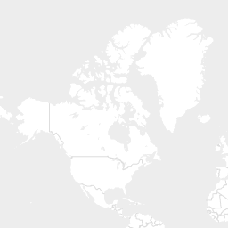
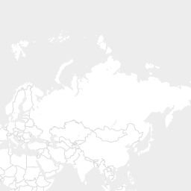
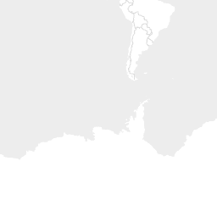
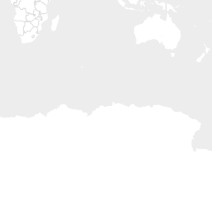
تطور التجارة العالمية بين 1960 و2018 Source: https://donnees.banquemondiale.org/indicateur/TX.VAL.MRCH.CD.WT?end=2018& start=1960&view=chart (15/01/2020)
Année | 1960 | 1970 | 1980 | 1990 | 2000 | 2010 | 2018
Valeur | 122.993 Milliard USD | 302.336Milliard USD | 1.976 Billion USD | 3.467 Billion USD | 6.499 Billion USD | 16.265 Billion USD | 19.600 Billion USD

Slide 12
Croissance du volume du commerce des marchandises et du PIB au niveau mondial, 2011-2020 Variation annuelle en pourcentage SOURCE: https://www.wto.org/french/news_f/pres19_f/pr837_f.htm 08/01/2020

Slide 13
الفصل الأول
مفاهيم عامة
في وقتنا الحالي لا يمكننا أن نتصور بلدا يعيش بمعزل عن بقية العالم، فواقع يحتم على الجميع اللجوء إلى الاسواق الخارجية للحصول على احتياجاتهم التي عجزوا عن تلبيتها بمواردهم المحلية، وهذا في إطار التشريعات وقوانين التصدير والاستيراد التي تفرضها كل دولة على متعامليها.
1/ مفهوم التصدير والاستيراد
بصفة عامة مصطلح التصدير يعني تدفقا فعليا لبضاعة مباعة خارج حدود القطر الاقتصادي لبلد معين، وبناء عليه فإن المصدر هو ذلك الشخص المعنوي أو الطبيعي المقيم في بلد معين والذي يلتزم بتسليم بضاعة معينة إلى شخص أجنبي معنوي أو طبيعي مقابل قبضه لثمن محدد وفقا للعقد المبرم بينهما تماشتا والتشريع المعمول به في البلدين.

Slide 14
بينما مصطلح الاستيراد فهو يشير إلى الدخول الفعلي لبضاعة مشتراه إلى حدود القطر الاقتصادي لبلد ما، وبناء عليه فإن المستورد هو ذلك الشخص المعنوي أو الطبيعي المقيم في بلد معين والذي يلتزم باستلام بضاعة معينة من شخص أجنبي معنوي أو طبيعي مقابل دفعه لثمن محدد وفق العقد المبرم بينهما تماشتا والتشريع المعمول به في البلدين.
عادة يتم الخلط بين مفهوم التجارة الخارجية و فهوم التجارة الدولية، وعليه فإن:
التجارة الخارجية:
تجارة الخارجية هي حركة السلع والخدمات ورؤوس الأموال استيرادا وتصديرا، بين دولة ودولة أو مجموعة من الدول الأخرى. فهي متعلقة بدولة واحدة، وعندها نتكلم عن صادرات وواردات بلد معين من سلعة معينة.
التجارة الدولية:
التجارة الدولية هي مجمل التجارة الخارجية القائمة بين الدول. فهي متعلقة بمجموعة من الدول، وعندها نتكلم عن صادرات وواردات العالم من سلعة معينة.

Slide 15
السلع والخدمات محل الاستيراد والتصدير تخضع في كل الدول إلى رسوم أو تعاريف جمركية بغية تنظيمها والحد منها.
2/ الرسوم الجمركية
يعرف الرسم الجمركي أو التعريفة الجمركية على أنها مبلغ مالي(ضريبة) يؤديه المصدر أو المستورد إلى الجمارك من أجل الحصول على حق تمرير البضائع المتبادلة مع شركائه الأجانب وفقا لتشريعات كل بلد.
تأخذ التعاريف الجمركية أنواعا مختلفة نجد منها:
التعريفة القيمية: وتطبق في شكل نسبة مئوية على كل السلع والخدمات العابرة للحدود القطرية تماشيا والقوانين المعمول بها، وهي تحسب بناء على السعر المصرح به من طرف المصدر أو المستورد على الفاتورة.
التعريفة النوعية: وتطبق كمبلغ ثابت أو قيمة جزافية على كل السلع والخدمات العابرة للحدود القطرية أو على بعض السلع والخدمات المراد حمايتها أو الحد منها. تفرض بغض النظر عن السعر المصرح به.

Slide 16
- التعريفة التفضيلية: تطبق بشكل تفاضلي بين مختلف السلع والخدمات وفقا لمعيار معين كمثلا بلد منشئ، حيث يعمل النظام الجمركي على تفضيل سلعة دون أخرى حسب جنسيتها، دون النظر إلى سعرها أو نوعها. غالبا ما تكون التعريفة التفضيلية ناتجة عن اتفاقيات ثنائية أو متعددة الأطراف.
- التعريفة المانعة: تطبق عادة بنسب مرتفعة قد تجعل من التعريفة تفوق سعر السلعة، الغاية منها هو المنع غير المباشر لاستراد أو تصدير أصناف محددة من السلع والخدمات وهذا لأسباب اقتصادية أو اجتماعية أو حتى سياسية.
3/ أسباب قيام التجارة الخارجية
أسباب قيام التبادل الدولي للسلع والخدمات يرجع بالأساس إلى جذور المشكلة الاقتصادية أو ما يعرف لدى الاقتصادين بمشكلة ندرة العوامل المؤثرة بشكل مباشر أو غير مباشر على وفرة السلع أو الخدمات التي تكون موضوع التبادل الدولي. من أهم هذه الأسباب نجد:
التفاوت بين دول فيما يخص الإمكانيات اللازمة لإنتاج السلع و الخدمات.

Slide 17
- اختلاف مستوى التقدم التكنولوجي.
- عدم القدرة على تحقيق الاكتفاء الذاتي .
- أمل الحصول على أرباح من العمل في الأسواق الدولية.
- تباين تكاليف إنتاج السلع بين مختلف الدول.
- وجود فائض في الإنتاج.
يلاحظ بأن هذه الأسباب وغيرها شكلت اهتماما لدى الكثير من الباحثين الذين حاولوا منذ ظهور المدرسة التجارية وحتى أيامنا هاته، على محاولة دراسة الاوضاع لإيجاد تفاسير علمية مقنعة توضح أسباب اللجوء إلى الأسواق الخارجية من خلال عمليات التصدير والاستيراد.

Slide 18
الفصل الثاني
نظريات التجارة الدولية
وتفاسير اللجوء إلى
التبادل الدولي للسلع والخدمات

Slide 19
تعد نظريات التجارة الخارجية للمدرسة الكلاسيكية أولى النظريات التي حملت على عاتقها تفسير ظواهر التجارة الخارجية وتوضيح أسبابها منذ ظهورها بقوة في القرن السابع عشر وازدهارها في القرن الثامن عشر والتاسع عشر. كما تعد هذه النظريات الأساس الذي اعتمد عليه الفكر الاقتصادي لتطوير النظريات الحديثة للتجارة الدولية. البحوث النظرية للتجارة الدولية تقسم عادة إلى ثلاثة مدارس أساسية وهي: المدرسة الكلاسيكية والمدرسة الكلاسيكية الجديدة والمدرسة الحديثة.
I - 1المدرسة الكلاسيكية:
لقد بنى رواد المدرسة الكلاسيكية نظرياتهم على مجموعة من الفرضيات أهمها:
- وجود دولتين وسلعتين قابلتين للتبادل، والتبادل يأخذ شكل المقايضة؛
- عوامل الإنتاج متوفرة بكميات محدودة، و يعبر عنها بواسطة عنصر العمل فقط؛
- الاستعمال الكلي لعوامل الإنتاج، فأي زيادة في إنتاج سلعة ما يستوجب تخفيض إنتاج سلعة أخرى؛

Slide 20
- عدم إمكانية التنقل لعوامل الإنتاج بين الدول.
بناء على هذه الفرضيات تم صياغة نظريات المدرسة الكلاسيكية:
DAVID HUME /1 .1.I ( 1711-1776)
يعتبر المنشئ دفيد هوم من الأوائل الذين بحثوا وتكلموا عن التجارة الخارجية، فلقد بنى أفكاره على أنقاد المدرسة التجارية التي جعلت من التجارة المصدر الأساسي لجمع الذهب والفضة واللذان يعتبران مصدر لثروة الأمم. أهم مؤلفاته الاقتصادية جاءت ابتداء من 1752 على شكل مقالات وهي:
Du commerce, De la circulation de la monnaie, de l’intérêt, de la balance du commerce, de la jalousie du commerce, des taxes et du crédit public.
المُنْشِئُّ ( essayiste ) : الذي يجيد استنباطَ المعاني وتأْلِيفَها والتعبيرَ عنها بكلام بليغ

Slide 21
وعن أفكاره حول التجارة الخارجية فإنه يقول:
البلد الذي يرفع من ملكيته للذهب من خلال التجارة الخارجية، يجعل من تداول النقود يزيد على أراضيه مما يؤدي إلى ارتفاع الأسعار وبالتالي تراجع تنافسيته التجارية. هذه النتيجة الأخيرة تؤدي بدورها إلى تحويل الفائض التجاري إلى عجز، وعليه يقول Hume أن الميزان التجاري يجب أن يبقى دائما في حالة توازن.
I.1. 2/ آدم سميث Adam smith ونظرية الميزة المطلقة ( 1723 – 1790)
عمل آدم سميث من خلال كتابه « بحث في طبيعة وأسباب ثروة الأمم » 1776 على شرح نظرية الميزة المطلقة والتي بناها على أنقاد المدرسة التجارية التي كانت تبحث عن الثروة من خلال التجارة الخارجية المبنية على تشجيع الصادرات والحد من الواردات بهدف امتلاك أكبر قدر من المعادن النفيسة. بهذه الرؤية وهذا المنطق عمل التجاريون على التدخل على التجارة الخارجية والحد من حريتها، وهو الشيء الذي عمل آدم سميث على انتقاده ودعا إلى حرية التجارة الخارجية.

Slide 22
كذلك عمل آدم سميث في كتابه على شرح مفهوم تقسيم العمل سواء داخل الوطن أو بين مختلف الدول. فإيجابيات التقسيم الداخلي للعمل التي يرفع من المردودية سينعكس على التقسيم الدولي للعمل ويجعل من كل دولة تتخصص في انتاج السلع التي تملك فيها ميزة مطلقة وتتخلى عن تلك التي لا يمكن انتاجها بميزة مطلقة.
الميزة المطلقة Avantage absolu وهي قدرة البلد على إنتاج سلعة بتكلفة أقل للوحدة من أي بلد آخر ينتج نفس السلعة. للعلم فإن التكلفة تتمثل في تكلفة العمل (حسب فرضيات الدراسة).
لتوضيح الفكرة فإننا نطرح المثال التالي:
نفرض وجود دولتين: البرتغال وإنجلترا تنتجان سلعتين مختلفتين وهما القمح والقماش، حسب التكاليف التالية:

Slide 23
من الجدول نلاحظ أن البرتغال يحتاج إلى 10 سا لإنتاج 1 كغ من الحبوب بينما تحتاج إنجلترا إلى 20 سا لإنتاج 1 كغ من الحبوب، إذن فالبرتغال يملك ميزة مطلقة في إنتاج الحبوب. أما بالنسبة للقماش أنجلترا لا تحتاج إلا لـ 10 سا لإنتاج 1 متر من القماش بينما البرتغال يحتاج إلى 20 سا، إذن بدورها إنجلترا تملك ميزة مطلقة في إنتاج القماش. وفقا لنظرية الميزة المطلقة فالبرتغال يتخصص في إنتاج الحبوب وانجلترا في إنتاج الأقمشة، ومنه نتوصل إلى الوضعية التالية: يخصص البرتغال 30 سا لإنتاج 3 كغ من الحبوب و0 متر من الأقمشة، بينما تخصص إنجلترا 3 سا لإنتاج 3 متر من القماش و0كغ من الحبوب. وبعد ذلك يعمل كل بلد على تبادل الإنتاج الفائض مع البلد الآخر مع استفادة كل بلد من تضاعف الانتاج. ( أنظر إلى الجدول التالي)
إنجلترا | البرتغال
20 سا | 10 سا | الحبوب 1 كغ
10 سا | 20 سا | القماش 1 متر
30 سا لإنتاج 1كغ من الحبوب و1متر من القماش | 30 سا لإنتاج 1كغ من الحبوب و1 متر من القماش | ساعات العمل الاجمالية
60 سا لإنتاج 2 كغ من الحبوب و 2 متر من القماش

Slide 24
التعاون من خلال التبادل يسمح لـ 60 ساعة عمل من انتاج 3 كغ من الحبوب و3 متر من القماش عوض 2 كغ من الحبوب و2 متر من القماش. وعليه فنظرية الميزة المطلقة تعمل على تشجيع التجارة الدولية. ما يعاب على هذه النظرية أنها لم تعطي أي تفسير للبلد الذي لا يملك أية ميزة مطلقة أو يملك ميزة مطلقة للمنتوجين في آن واحد. وما اقتنع به آدم سميث في هذه الحالة هو عدم اللجوء للتجارة الخارجية، غير أن الإجابة نتحصل عنها من نظرية الميزة النسبية لـ دافيد ريكاردو. I.1. 3 دفيد ركاردوا David Ricardo ونظرية الميزة النسبية (1772- 1823)
إنجلترا | البرتغال
30 سا لإنتاج 3 متر من القماش و0 كغ من الحبوب | 30 سا لإنتاج 3كغ من الحبوب و0 متر من القماش | ساعات الإنتاج الكلية
60 سا لإنتاج 3 كغ من الحبوب و3 متر من القماش

Slide 25
جاء ريكاردوا سنة 1817 بكتابه Principls of Poitical Economy and Taxation حيث طرح نظرية جديدة في التجارة الخارجية تحت عنوان الميزة النسبية، وهذا للرد على آدم سميث وإيجاد بديل لنظرية الميزة المطلقة وطرح حل للمأزق الذي وصل إليه أدم سميث والمتمثل في عدم إمكانية التبادل الخارجي في حالة عدم تمتع بلد بميزة مطلقة. فإذا كانت لنا الوضعية التالية:
عدد ساعات العمل الضرورية لإنتاج وحدة واحدة من كل منتوج
انجلترا | البرتغال
100 سا | 90 سا | 1 متر من النسيج
120 سا | 80 سا | 1 كغ من القمح

Slide 26
من الجدول نلاحظ بأن إنجلترا لا تملك أية ميزة مطلقة، وليس لها قدرة تنافسية للمنتوجين في آن واحد وعليها إيقاف تجارتها الخارجية حسب آدم سميث، غير أن دفيد ركاردوا يجد لها حلا من خلال الميزة النسبية.
فإذا أردنا أن نقارن بين إنتاج البلدين واتخذنا الإنتاج الإنجليزي كأساس في عملية الحساب، فإننا نجد:
- تكلفة إنتاج القمح في البرتغال تمثل 66 %من تكلفة إنتاج القمح في إنجلترا.
- تكلفة إنتاج القماش في البرتغال تمثل 90 %من تكلفة إنتاج القماش في إنجلترا.
إذن التفوق البرتغالي بالنسبة للقمح أكبر من التفوق البرتغالي بالنسبة للقماش، أو نقول أن عدم الكفاءة الإنجليزية بالنسبة للقماش هي أقل شدة من عدم الكفاءة الإنجليزية بالنسبة للقمح. وعلية فيمكن للبرتغال التخصص في القمح وانجلترا في القماش. وإذا أردنا أن نبين مصلحة كل بلد من ذلك فإننا نوضح ما يلي:

Slide 27
قبل القيام بالتخصص والتبادل، فإن البلدين يحتاجا إلى 190 ساعة عمل لإنتاج مترين من القماش، كما يحتاجا إلى 200 ساعة لإنتاج 2 كغ من القمح. أما بالتخصص فإن إنجلترا تحتاج إلى عمل 200 ساعة لإنتاج 2 متر من القماش وتربح 20 ساعة تستعملها في انتاج كمية إضافية من القماش. كذلك بالتخصص فإن البرتغال يحتاج إلى 160 ساعة لإنتاج 2 كغ من القمح ويقتصد 10 ساعات عمل ويمكنه استغلالها في الرفع من إنتاج القمح. إذن من خلال التخصص الدولي والتقسيم الدولي للعمل فإن البلدين يعملان على اقتصاد 30 ساعة عمل.
هذه النتائج التي توصل إليها ريكاردوا ما زالت موضع احترام خاصة لدفاعه الكبير والمبكر عن حرية التجارة الدولية، إلا أنها توجه لها الكثير من الانتقاضات، أبرزها هي:
- نظرية ذات طابع ستاتيكي ناجم عن افتراض ثبات كمية عناصر أو عوامل الإنتاج الشيء الذي يؤدي إلي ثبات بل جمود القدرة الإنتاجية للبلد مع مرور الزمن، وبالتالي فالتخصص يكون دائما ومستمرا عبر الزمن وهو الشيء الذي يتنافى وتطور الإنتاج والقدرة الإنتاجية للبلد، وعليه فالميزة النسبية ليست ظاهرة عفوية بل حالة نظرية بحتة.

Slide 28
النظرية هي مبنية على التوظيف أو الاستعمال الكامل لعناصر الإنتاج وهو الشيء الذي يتنافى والعملية الإنتاجية للبلد.
العنصر الإنتاجي الوحيد المأخوذ بعين الاعتبار هو العمل وهو الشيء الذي لا ينطبق مع حقيقة العملية الإنتاجية التي تستدعي استخدام العناصر الأخرى من رأس المال والأرض. طبعا بدون أن ننسى التوازن بين قيمة الصادرات والواردات حتى يتعادل الميزان التجاري، وهي النقطة التي يعطيها ستيوارت ميل نوعا من الشرح والتفصيل.
I.1. 4/جون ستيوارت ميل ونظرية القيم الدولية أو الطلب المتبادل (1806- 1873)
لقد ساهم جون ستيوارت ميل من خلال نظريته القيم الدولية أو الطلب المتبادل والتي أوردها في كتابه مبادئ الاقتصاد السياسي الصادر سنة 1848، حيث جاء بمفهوم التبادل الداخلي ودوره في التجارة الخارجية. لقد جاءت أفكاره مكملة لأفكار ونظرية دفيد ركاردوا، فالتبادل الدولي يعمل على تفسير التخصص والتقسيم الدولي للعمل ومنه تفسير التجارة الخارجية. فكرة جون ستيوارت ميل نوضحها من خلال المثال التالي:

Slide 29
فإذا كان لدينا إنجلترا وألمانيا ينتجان على التوالي النسيج والكتان بنفس كمية العمل وفقا للميزة النسبية التالية:
إذا أرسلت إنجلترا 10 متر من القماش إلى ألمانيا ، واستطاعت استبدالها بالكتان بتكلفة الإنتاج الألمانية ، فسوف تحصل على 20 متر من الكتان مع نفس الكمية من العمل ،بينما داخليا لا يمكنها أن تنتج أكثر من 15 متر. وبالتالي فإنها تكسب 5 أمتار. لكن في هذه الحالة ألمانيا لن تتحصل على أي فائدة من التجارة مع إنجلترا. من ناحية أخرى ، إذا أرسلت ألمانيا 15 متر من الكتان إلى إنجلترا ، وفقا لتكاليف الإنتاج في البلدين فمن الممكن مقارنة 10 متر من القماش بـ 15 متر من الكتان، وعليه فألمانيا سوف تكسب 5 أمتارمن الكتان. لكن في هذه الحالة لن يكون لإنجلترا أي ربح من التجارة مع ألمانيا.
الكتان | القماش
20 متر | متر 10 | ألمانيا
15 متر | 10 متر | إنجلترا

Slide 30
Le raisonnement de John Stuart Mill est alors le suivant :
« Si l'Angleterre envoie 10 yards de drap en Allemagne, et peut les échanger contre de la toile au coût de production de l'Allemagne, elle obtiendra 20 yards de toile avec une quantité de travail avec laquelle, chez elle, elle n'aurait pu produire plus de 15 yards; et donc elle gagne 5 yards... Mais dans ce cas..., l'Allemagne ne recevra donc aucun avantage du commerce... D'autre part, si l'Allemagne envoyait 15 yards de toile en Angleterre, et pour une valeur relative des deux articles déterminée dans ce pays par les coûts de production anglais, il est possible de comparer 10 yards de drap avec 15 yards de toile, alors l'Allemagne gagnerait 5 yards, comme tout à l'heure l'Angleterre... Mais dans ce cas l'Angleterre n'aurait aucun gain »

Slide 31
بناء على هذا فالتبادل لا يمكنه أن يتم في حالة وجود مصلحة لبلد على حساب مصلحة البلد الآخر. وعليه جون ستيوارت ميل يصل إلى النتيجة الأساسية التالية: مبدأ أن القيمة تتناسب مع تكلفة الإنتاج لا يمكن تطبيقها. ما يقترحه هو التخلي عن مبدئ التكلفة والرجوع إلى مبدئ آخر هو مبدأ الطلب والعرض. وفي هذا الصدد فأن جون ستيوارت ميل يوضح بأن تقاسم منافع التجارة الدولية هو متوقف على العنصرين التاليين:
الطلب أو حجم طلب كل بلد على سلع البلد الآخر: التبادل بين كل من إنجلترا وألمانيا كما جاء في مثال جون ستيوارت ميل متوقف على الطلب المتبادل لكل بلد على سلع البلد الآخر (وهو مصدر تسمية النظرية). فكلما زاد طلب أحد البلدين على سلع البلد الآخر كلما مالت نسب التبادل لصالح البلد المصدر(البلد العارض) وتحصل على معظم أرباح التجارة القائمة بينهما. واستخلص نتيجة عامة مفادها أن منافع ومزايا التجارة الدولية تعود لصالح الدول الفقيرة لعدم امتلاكها لقدرة شرائية، وهذا على حساب الدول الغنية التي تملك قدرة شرائية (مفهوم الطلب والعرض).

Slide 32
مرونة الطلب أومرونة طلب كل بلد على سلع البلد الآخر : نقصد بمرونة الطلب مدى تأثر الكمية المطلوبة بالتغير في سعر السلعة المطلوبة. فحسب جون ستيوارت ميل تميل نسب التبادل لصالح الدول التي يكون طلبها على سلع الدول الأخرى قليل المرونة أي أن حجم الطلب يكون قليل التأثر نظرا لتغير في سعر السلعة، والعكس بالنسبة للدول صاحبة الطلب المرن والتي يتأثر طلبها بتغير السعر حيث نجد أن الطلب يرتفع مما يجعل من نسب التبادل تميل لغير صالحها. فالدول المصدرة تعمل دائما على تخفيض أسعارها تبعا لإستفادها من الإنتاج الواسع أومن خلال إدخال تحسينات أو إبداعات بالمفهوم الحديث يسمح لها بتخفيض التكاليف والرفع من الكمية المنتجة، وهو الشيء الذي يحفز طلب الدول المستوردة الغنية والذي بدوره يجعل من نسب التبادل تميل لغير صالح الدول المستوردة، وبالتالي خروج المعادن النفيسة.
هذا التحليل الجديد لجون ستيوارت ميل المبني على الواقعية يسمح باستنتاج ما يلي:
- الربح الناجم عن التجارة الدولية غالبا ما يكون لصالح دولة على حساب الدولة الأخرى الأقل قدرة على إنتاج منتوجات قابلة للتصريف على المستوى الدولي.

Slide 33
I. 2 /المدرسة النيوكلاسيكية أوالجيل الثاني للنظرية الكلاسيكية :
تندرج أفكار وأعمال المدرسة الكلاسيكية الجديدة ضمن التيار الليبرالي الذي احتضنته المدرسة الكلاسيكية ووضعت أولى لبناته، غير أن التيار الجديد يرفض اعتماد العمل كعنصر وحيد لتحديد قيمة السلع، بل ويعملون على اعتماد رأس المال كذلك لتحديد قيمة السلع، مع العلم أن قانون المزايا النسبية لريكاردوا يبقي قائما ومقبولا، لكنهم يفسرونه بأدوات جديدة. أولى أفكار المدرسة ظهرت مع الباحث G. Habrler
I.1.2 /نظرية تكلفة الفرصة البديلة :
استطاع هابرلر من خلال نظرية الفرصة البديلة التي أتى بها سنة 1936 من تحرير نظرية الميزة النسبية لدافيد ريكاردوا من القيود التي فرضتها عليه نظرية العمل للقيمة، حيث عملت النظرية على طرح فكرة جديدة مفادها أن تكلفة الإنتاج لا تقاس بناء على العمل أو كمية العمل الضرورية للإنتاج وإنما حسب كمية السلعة الثانية المضحى بها أي تكلفة الفرصة البديلة.

Slide 34
تنص نظرية الفرصة البديلة على أن العمل ليس هو العنصر الوحيد للإنتاج فهناك عناصر أخرى كرأس المال والأرض. فكرة تكلفة الفرصة البديلة تتيح لنا إمكانية مقارنة المزايا التي تتوفر في بلد معين لإنتاج سلعة معينة بالنسبة لمزاياه في إنتاج سلعة أخرى، وعندئذ يمكننا مقارنة تكلفة استبدال كل السلع بالسلعة النموذجية التي تكسب البلد التفوق. بكل بساطة تتخصص الدولة في إنتاج السلعة التي تنتجها بتكلفة أقل وتتخلى عن السلع الأخرى التي تنتجها بتكلفة نسبية أعلى من السلعة النموذجية.
بناء على ما سبق نقول بأن أسعار السلع داخل كل دولة تتناسب مع نفقات الاستبدال السلع فيما بينها، والبلد القادر على تحقيق ميزة نسبية في إنتاج هذه السلع يستطيع أن يستفيد من مزايا التبادل الدولي. للعلم فأن التبادل الدولي متوقف كذلك على تلاقي قوى العرض والطلب في البلدين معا أي أن الميزة النسبية لوحدها غير كافية لقيام التجارة الدولية.
ما يعاب على هذه النظرية هو عدم اهتمامها بتفسير أسباب اختلاف النفقات النسبية بين الدول، وهو الشيء الذي انكبت عليه نظرية الميزة النسبية لعوامل الإنتاج.

Slide 35
I.2.2 /نظرية الميزة النسبية لعوامل الإنتاج :
الصياغة الأولى لنظرية الميزة النسبية لعوامل الإنتاج تعود إلى الباحثين السويديين R.Heckscher (1879-1952 و B. Ohlin (1899-1979) ثم من بعدهما الباحث الأمريكي P. Samuelson (1915-2009)، وهي النظرية التي أصبحت تعرف اليوم بنموذج: Heckscher-Ohlin-Samuelson
نظرية الميزة النسبية لعوامل الإنتاج لـ R.Heckscher و B. Ohlin ترى أن قيام التجارة الدولية هو راجع إلى التفاوت بين الدول في مدى وفرة أو ندرة عوامل الإنتاج في كل منها، فالتفاوت هذا ينشأ عنه اختلاف في أسعار عوامل الإنتاج في حد ذاتها وهو الشيء الذي ينعكس على أسعار المنتجات. إذن فاختلاف أسعار المنتجات بين دولة وأخرى هو راجع لاختلاف أسعار عوامل الانتاج من دولة إلى أخرى، هو السبب المفسر والمبرر لقيام التجارة بين مختلف الدول.
بناء على هذه الرؤية والتحليل الجديدين فإن التجارة الدولية لا تقوم على أساس الاختلاف النسبي في تكاليف الإنتاج كما جاءت به نظرية الميزة النسبية لدافيد ريكاردو(كما هو ظاهر للعيان) ، وإنما تقوم في حقيقة الأمر وبنظرة أدق على أساس الاختلاف النسبي لأسعار عوامل الإنتاج بين الدول.

Slide 36
ما يستنتج من هذه النظرية هو أن التخصص يبنى على أساس وفرة أو ندرة عوامل الإنتاج، فكل بلد يجب أن يتخصص أي ينتج ويصدر المنتوج الذي يملك فيه وفرة في عناصر الإنتاج، ويستبدله من خلال عمليات الاستيراد بالمنتوج الذي يملك فيه ندرة في عناصر الإنتاج، وبهذا فالتبادل الدولي ما هو إلا تبادل لعناصر الإنتاج.
هذه النظرية لقيت اهتماما من طرف باحث ثالث وهو P. Samuelson من خلال العمل المقدم في كتابه Foundations of Economic Analysis سنة 1947 والذي عرف بنظرية (Théorème) تساوي أو تعادل أسعار عناصر الإنتاج. وفقا لما جاء به مرافقوه Heckscher و Ohlin كل بلد يتخصص في إنتاج السلعة الكثيفة من حيث استخدام العنصر الإنتاجي الأكثر وفرة. وبطبيعة الحال سعر العنصر الأكثر وفرة يكون منخفضا، وسعر العنصر النادر يكون مرتفعا. فقيام التجارة الدولية يؤدي إلى ارتفاع الطلب على العنصر الإنتاجي الأكثر وفرة وبالمقابل ينخفض الطلب على العنصر الإنتاجي الأقل وفرة(داخل كل بلد). ووفقا لقانون العرض والطلب (داخل البلد الواحد) وتبعا لقيام التجارة الدولية فإن العنصر الأكثر وفرة يزداد عليه الطلب فيزداد سعره والعنصر النادر يقل الطلب عليه فينخفض سعره.

Slide 37
تفاعلات التجارة الدولية الحرة تفرز تقلصا للفوارق في أسعار السلع بين البلدين (يصل الامر إلى تساوى سعر السلعة الواحدة في البلدين) وهو الشيء الذي بدوره يضمن تساوي سعر العنصر الإنتاجي الواحد في البلدين الموظف في العملية الانتاجية.
هذه النظرية بدورها لقيت الكثير من المعارضين والمؤيدين، ومن أهمما نجد أبحاث ليونتيف W.Leontief
I.2. 3/الاختبار التجريبي لنظرية هيكشر- أولين أو مفارقة Leontief(1905-1999)
في سنة 1954 عمل الباحث الأمريكي ذو الأصول الروسية W.Leontief على إجراء دراسة نقدية لنظرية HOS بناء على حقائق الاقتصاد الأمريكي. لقد عمل على دراسة 50 قطاعا اقتصاديا أمريكيا تبين من خلالها أن الولايات المتحدة الامريكية المعروفة بوفرة عنصر رأس المال، تعمل على استراد سلع كثيفة رأس المال وبالمقابل تعمل على تصدير سلع أخرى كثيفة العمل.
هذه المفارقة التي توصل إليها Leontief والتي تتناقض مع نظرية HOS جعلت الكثير من الباحثين المعاصرين يبحثون عن تفاسير ونظريات جديدة تعمل على تفسير التجارة الخارجية بعيدا عن ندرة أو وفرة عناصر النتاج.

Slide 38
I .3/النظريات الحديثة لتجارة الدولية :
بعد وصول أفكار المدرسة الكلاسيكية الجديدة للتشبع واصطدامها مع واقع الاقتصاديات الحديثة ، ظهرت النظريات الحديثة التي تعمل على إيجاد تفاسير أخرى أكثر موضوعية وأكثر تناسبا مع الاتجاهات الكبرى للتجارة الدولية. عادة النظريات الحديثة تقسم إلى 3 محاور وهي:
- العامل التكنولوجي
- المنافسة الغير التامة أو دور الطلب
- اقتصاديات الحجم
I .3 .1/العامل التكنولوجي والتجارة الدولية
ينقسم هذا التوجه المبني على التكنولوجيا إلى نظريتين أساسيتين: نظرية الفجوة التكنولوجية ونظرية دورة حياة المنتوج.

Slide 39
أ/ نموذج الفجوة التكنولوجية:
حسب نموذج الفجوة التكنولوجية، فإن قسطا كبيرا من التجارة الدولية ينشأ تبعا للتفوق التكنولوجي الذي يعطي للدولة المبتكرة ميزة نسبية مؤقتة، وتزول مع استدراك الدول الأخرى للفجوة التي أحدثها التفوق التكنولوجي. يعد بوسنر J. Posner سبّاق لنظرية الفجوة التكنولوجية، فمن خلال أعماله البحثية لاحظ أن الدول على الرغم من التشابه في وفرة وندرة عوامل الإنتاج فإنها تقيم تجارة دولية بينية عكس ما جاءت به نموذج HOS . الأمر يرجع إلى التفوق المؤقت الذي يحدثه الإبداع التكنولوجي. ولقد بين بأن التدارك الدولي للتكنولوجيا الجديدة يحكمه نوعين من فترات الابطاء وهما:
فترة إبطاء الطلب : وهي الفترة الزمنية الفاصلة بين بداية الإنتاج للسلعة في الدولة المبتكرة(الدولة الأم)، وبداية استهلاكها في الخارج.
فترة إبطاء التقليد : وهي الفترة الزمنية الفاصلة بين بداية الإنتاج للسلعة في الدولة المبتكرة وبداية إنتاجها في الدول الأخرى.

Slide 40
عادة فترة إبطاء التقليد تكون أطول من فترة إبطاء الطلب، والفرق بين الفترتين يطلق عليه اسم الفجوة التكنولوجية وهي الفترة التي يتم فيها التبادل الدولي للسلعة المعنية بالتجديد والاستفادة من مزايا التجارة الدولية.
عادة الدول المستوردة تعمل من أجل تقليص المدة الزمنية للفجوة التكنولوجية، بينما تعمل الدول المصدرة على استحداث ابتكارات جديدة تخلق لها فجوات تكنولوجية جديدة، وهو الشيء الذي مازال معمولا به ونراه مجسدا في الأجيال المتعاقبة للهاتف النقال.
ب/ نظرية دورة حياة المنتوج لـ R. Vernon
تعود نظرية دورة حياة المنتوج لصاحبها R. Vernon والذي اعتمد فيها على الفرق في التفوق التكنولوجي لتفسير تيارات ومزايا التجارة الدولية. الدول السبّاقة للأبداع هي التي تستفيد من مزايا التجارة الدولية للمنتوج المعني بالأمر، ومع بلوغ المنتوج مراحل متقدمة من دورة حياته فإن مزايا التجارة الخارجية تنتقل إلى الأطراف الأخرى. ولقد أعطى لدورة حياة المنتوج 4 مراحل:

Slide 41
مرحلة الانطلاق:
عادة المنتوج الجديد عند انطلاقه ينتج بكميات صغيرة نظرا لارتفاع سعره الناجم عن ارتفاع تكاليفه، فهو ينتج بعوامل إنتاج ذات كفاءات عالية. وعليه فالطلب على السلع الجديدة في هذه المرحلة يكون قليلا وإمكانيات تصديره تكون محدودة.
مرحلة النمو:
عادة في هذه المرحلة الكميات المنتجة تزيد والتكاليف تنخفض، الشيء الذي يؤدي انخفاض الأسعار وزيادة الطلب داخليا وخارجيا. حسب هده الأوضاع تكون الدول المصدرة هي الدول المستفيدة من مزايا التجارة الدولية، أما الدول المستوردة فتسجل عجزا.
مرحلة النضج:
في هذه المرحلة يتسم المنتوج بالنمطية، أما التكنولوجيا المستعملة فتكون عادية ومنتشرة أي أن الفجوة التكنولوجية تكون مستهلكة والاسعار المعمول بها تكون منخفضة، الشيء الذي ينتج تنافسية حادة بين الدول، عادة ما تفوز بها الدول المقلدة نظرا لانخفاض الأجور. كلها سيمات تجعل الأوضاع تنقلب، فالدول المقلدة تصبح مصدرة والدول المبتكرة تصبح مستوردة.

Slide 42
مرحلة الانحدار:
في هذه المرحلة المنتوج يصبح أكثر نمطية والتكنولوجيا في متناول الجميع والاسعار جد منخفضة، فتتأخر الدول المبتكرة والمقلدة لصالح الدول النامية التي تصبح مصدرة للمنتوج والدول الأخرى مستوردة.
I.3. 2 /المنافسة الغير التامة أو دور الطلب:
الفرضية الأساسية التي بنيت عليها نظريات المدرستين الكلاسيكية والنيوكلاسيكية هي أن سوق تسوده المنافسة التامة، فالمنتجات كلها متجانسة وبالتالي فلا داعي لوجود تبادل الدولي. غير أن واقع الأسواق هي غير ذلك، فغالبا ما تسعى المؤسسات إلى الدفع بالسوق نحو المنافسة الغير تامة من خلال القضاء على خاصية التجانس(تجانس المنتوجات) وهذا بواسطة تمييز المنتوجات Différentiation des produits) ( سواء عن طريق التمييز الافقي (منتوجات متشابهة وبنفس النوعية والجودة) أو التمييز العمودي (منتوجات متشابهة ولكن بجودة ونوعية مختلفة). التمييز هذا يخلق الطلب والذي بدوره يكون عنصرا مفسرا لقيام التجارة الخارجية. من أبرز ما نجد ضمن هذا التيار:

Slide 43
أ/نظرية تشابه هياكل الطلب:théorie de la demande représentative
يعتبر الاقتصادي السويدي Stafian Linder من الأوائل الذين تكلموا عن دور الطلب في تحفيز قيام التجارة الخارجية. لقد جمع أفكاره في كتابه:
Linder S. B,1961, An Essay on Trade and Transformation, New York, John Wiley and Sons
لقد سلم في مقدمة تحليله بأن نظرية الميزة النسبية لعوامل الإنتاج (H.O.S ) تقدم تفسيرا جيدا للتجارة الدولية للمواد الأولية، بينما تعجز في تفسير التبادل الدولي للمنتوجات المصنعة كما جاء في لغز أو مفارقة Leontief . بالنسبة لليندر الإنتاج هو مرتبط بحجم الطلب الداخلي، فالمنتجون المحليون ينتجون أولا للسوق الوطنية بناء على الطلب الداخلي؛ أما الصادرات فماهي إلاّ الفائض عن الاستهلاك الداخلي، إذن فالطلب الداخلي هو الذي يحدد طبيعة المواد القابلة للتصدير. وبما أن الدول المتقاربة من حيث مستوى التطور لهم طلب داخلي متشابه، فالمنتوج الفائض القابل للتصدير للدولة الاولى هو نفسه المنتوج القابل للتصدير بالنسبة للدول الاخرى. وعليه فكل منتوج قابل لتصدير هو منتوج قابل للاستيراد كذلك.

Slide 44
وعليه نستنتج أن حجم التجارة الدولية للسلع الصناعية يزداد ويتوسع مع تزايد تشابه هياكل الطلب لمختلف الدول. كما أنه كلما كانت إمكانيات التمييز الافقي والعمودي للمنتوجات كبيرة كلما زاد حجم التبادل الدولي.
الجديد عند ليندر هو اعتماده على ظروف الطلب وابتعاده عن ظروف الإنتاج في تحليله لتجارة الدولية، فهو لم يهتم بتكاليف الإنتاج كما كان الشأن لمن سبقه من الباحثين بل اعتمد في تفسيره للتجارة الدولية على ظروف الطلب وعوامل التنافسية التي لا تستند على السعر وتكلفة المنتوج.
ب /التجارة ضمن نفس الصناعةLe commerce intra-branche :
ما يميز الاقتصاديات المتقدمة والمعاصرة بشكل عام هو الإنتاج المتميز والمتنوع، فالسلع نجدها متشابهة ولكن غير متماثلة، فكل منتج يحاول أن يجعل من منتوجاته مختلفة عن منتوجات الآخرين حتى يتمكن من خلق نوع من الاحتكار والذي سمّاه Edward H. CHAMBERLIN بالمنافسة الاحتكارية (عدم توفر شرط تجانس المنتجات للمنافس التامة والحرة). كذلك ما يميز التجارة الدولية هو أن الدول تستورد المنتوج نفسه الذي تقوم بتصديره، وهو ما يعرف في التجارة الدولية بالتجارة ضمن نفس الصناعة Le commerce intra-branche .
Edward CHAMBERLIN "The Theory of Monopolistic Competition: A Re-orientation of the Theory of Value", Harvard University Press, 1933

Slide 45
هذه الأوضاع جعلت الكثير من الباحثين يبحثون عن نماذج ونظريات جديدة تجيب عن التساؤل التالي: لماذا تعمل الدول في نفس الوقت على تصدير واستيراد نفس السلعة؟
هناك الكثير من الباحثين الذين في هذا المجال، ومن أبرز ما نجد: K.LANCASTER (1966) و P.KRUGMAN (1979)
لقد تكلم K.LANCASTER عن مفهوم الطلب المتنوع demande de variété والذي مفاده أن كل منتوج مختلف عن الآخر بما يحمله من مميزات مختلفة، وكل مستهلك له ميولات واختيارات مختلفة، وبالتالي فالتجارة الدولية المبنية على التمييز أو التنويع العمودي تعطي للمستهلك الفرصة لتنويع اختياراته.
أما P.KRUGMAN فقد أتى بنموذج بناه على فكرة حب المستهلك للتنويع المستنبطة أساسا من نظرية المنافسة الاحتكارية لـ Edward CHAMBERLIN (1933)*. هذه الفكرة أو الرؤية تجعل من كل المؤسسات تتمتع بشبه احتكار نابع من سياستها المبنية على تمييز منتوجاتها المسايرة لحب المستهلك للتنويع.
*لا يجب خلط المنافسة الاحتكارية مع المنافسة الغير تامة لـ Joan Robinson (The Economics of Imperfect Competition).

Slide 46
بإسقاط هذه الفكرة أو الرؤية على التجارة الدولية فإننا نتحصل على سوق دولي أكبر من كل الأسواق الوطنية بفعل التمييز للمنتج والتنويع للمستهلك.
إذن بالنسبة لبلدين يتمتعان بنفس الكفاءات والقدرات الإنتاجية ويعمل كل منهما على تمييز منتوجاته للاستجابة لذوق المستهلك المتسم بحب التنويع. فإن الوضع يدفع بالبلدين إلى القيام بالتبادل الدولي رغم التشابه الكبير للعرض في البلدين.
بشكل مختصر نقول أن أكثر التجارة الدولية تخص منتوجات المنافسة الاحتكارية المولدة للمنتوجات المتشابهة ولكن الغير متماثلة لأجل الاستجابة للتفضيلات المستهلك النابعة من حبه للتنويع (أو ما يعرف بالطلب المتنوع la demande de variété ).
لتوضيح الفكرة نأخذ المثال التالي:

Slide 47
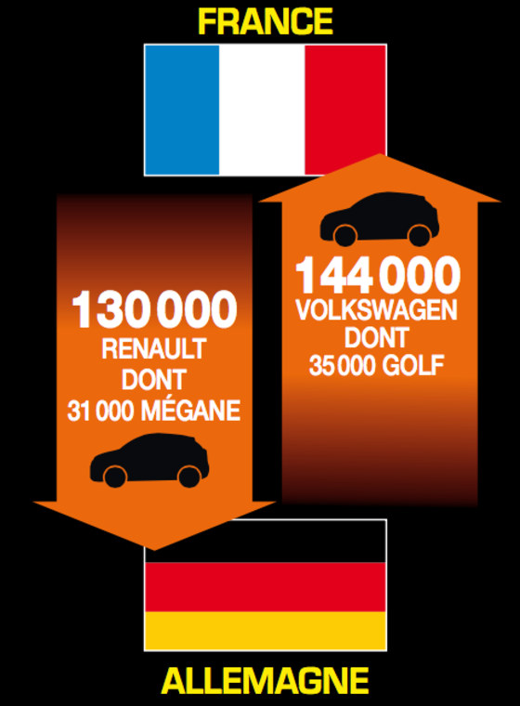
pourquoi 31000 Allemands qui pourraient s’offrir des Golf ont-ils choisi d’acheter des Mégane ? Et 35 000 Français des Golf ?... C’est l’effet de la «demande de diversité́», analyse Krugman, qui explique ainsi le développement du commerce entre des pays de même niveau économique qui échangent des produits similaires.
La demande de diversité franco-allemande 2015

Slide 49
I.3.3/اقتصاديات الحجم والتجارة الدولية:
تعتبر اقتصاديات الحجم économies d’échelle أو المردود السلمي المتزايد rendements d’échelle croissants أحد الفرضيات الأساسية لمجمل النظريات الحديثة للتجارة الدولية. يعتبر الاقتصادي الإنجليزي Alfred Marshall أول من تكلم عن اقتصاديات الحجم من في كتابه الصادر سنة 1879: economics of industry (أنظر للورقة الموالية)
تعريف: نقول أنه لدينا اقتصاديات الحجم عندما نعمل على رفع جحم الإنتاج فإن هذا يؤدي إلى انخفاض التكلفة المتوسطة للإنتاج( انخفاض بالأخص لـ (CFM.
تنقسم اقتصاديات الحجم إلى داخلية وخارجية.
أ/ اقتصاديات الحجم الداخلية:
يقصد باقتصاديات الحجم الداخلية، الزيادات في الإنتاج الناتجة عن رفع المؤسسة في حد ذاتها لقدراتها الانتاجية، مما يجعلها تستفيد من اقتصاديات الحجم. عادة اقتصاديات الحجم الداخلية تجعل من السوق يسوده سواء الاحتكار( مؤسسة قوية) أو احتكار القلة إذا ما كانت اقتصاديات الحجم الداخلية محدودة، مع وجود حجم أدنى للمؤسسة حتى يمكنها الدخول للسوق.

Slide 50
ب / اقتصاديات الحجم الخارجية:
يقصد باقتصاديات الحجم الخارجية للمؤسسة تلك الاقتصاديات التي تستفيد منها المؤسسة والناتجة عن التطور العام للقطاع الذي تعمل فيه المؤسسة. هذا النوع من اقتصاديات الحجم تستفيد منه كل المؤسسات التي تنتمي إلى نفس للقطاع، حيث كلما رفعت المؤسسة من حجم الإنتاج كلما أدى ذلك إلى انخفاض تكلفة الإنتاج.
فإذا كان لدين بلدين لهما نفس المستوى من التطور، يستعملان نفس وسائل الإنتاج وبنفس الحجم، لديهما مستهلكين يتمتعون بنفس الذوق المتنوع، وينتجان سلعتان بنفس شروط اقتصاديات الحجم (نفس المردود السلمي التزايد)؛ فرغم كل هذا التشابه لتكاليف النسبية فإنهما سيقيمان تجارة دولية بينية. الأمر يرجع إلى أن التجارة الدولية ستسمح لكل بلد من انتاج سلع معينة بنجاعة أكبر نظرا لاستفادته من اقتصاديات الحجم الناتج ، طبعا مع احترام شرط التنوع للسلع المستهلكة. الرفع من الإنتاج لأحد السلع يولد تحسينا للإنتاجية بفضل اقتصاديات الحجم وبالتالي الحصول على ميزة نسبية تتيح التخصص في انتاج سلعة معينة يبحث عنها من خلال اقتصاديات الحجم.
.

Slide 51
الفصل الثلث
شروط التجارة الد ولية
أو
مصطلحات التجارة الد ولية
LES INCOTERMS
International Commercial Terms

Slide 52
شروط أو مصطلحات التجارة الدولية المعروفة تحت اسم INCOTERMS في اللغة اللاتينية هي بكل بساطة لغة دولية للأعمال موحدة، عمل ممارسو التجارة الدولية الأوائل على إيجادها من اجل الفصل في توزيع تكاليف ومخاطر النقل الدولي للبضائع بين المشتري والبائع.
1/ تعريف شروط أو مصطلحات التجارة الدولية:
تعرف شروط التجارة الدولية على أنها مجموعة من القواعد والقوانين، محددة من طرف غرفة التجارة الدولية والتي يجب الالتزام بها عند ممارسة نشاطات التجارة الدولية. فهي تحدد التزامات طرفي عقد البيع الدولي فيما يخص التكاليف والمخاطر المتعلقة بالنقل والتأمين والتخليص الجمركي، بالإضافة إلى الاستناد عليها في حالة نشوب النزاعات التجارية.
تعد مصطلحات التجارة الدولية كنماذج لشروط التجارة الدولية؛ نماذج جاهزة لا يمكن المساس بقواعدها أو استعمالها بشكل جزئي، فهي دقيقة من حيث تحديد التزامات البائع والمشتري وتختار بناء على مفاوضات بين الطرفين، كما تهدف إلى تنظيم وتبسيط عمليات التجارة الدولية.

Slide 53
2/ نشأة وتطور شروط التجارة الخارجية:
أول شرط من شروط التجارة الخارجية ظهر سنة 1812 في بريطانيا والمسمى بـ Free on bord (FOB) ومع تطور التجارة الدولية ظهر للوجود شرط ثاني سنة 1895 والمسمى بـ Cost, Insurance and freight (CIF). ومع حلول القرن العشرين بلغت الثورة الصناعية مراحل متقدمة ومعها عرفت الملاحة البحرية تطورا ملحوظا، ترتب عنهما تزايدا مثيرا للتبادل الدولي. فبدأ الوضع يتعقد والنزاعات تكثر والحاجة لآليات تنظيمية تترسخ.
أولى المبادرات ظهرت في الولايات المتحدة الامريكية سنة 1919 حيث ظهر ما يعرف بنظام RAFTD(Revised American Foreign Trade Definition) (تعريف التجارة الخارجية الأمريكية المنقح)، غير أن هذا النظام لم يعرف انتشارا بل وشهد رفضا مما جعله يبقى محصورا في الولايات المتحدة الامريكية. إلا أنه ومع تأسيس غرفة التجارة الدولية سنة 1919 بدأ التفكير بجد في إيجاد نظام وقواعد تسهل عمليات التجارة الدولية.

Slide 54
المحاولات الأولى بدأت سنة 1920 حيث أجريت أول دراسة شملت 13 بلدا، الهدف من هذه الدراسة كان فهم وحصر شروط التجارة الخارجية المطبقة من طرف كل بلد. النتائج المتوصل إليها أظهرت أن هناك تباين كبير بين الدول في تطبيق وتفسير الشروط.
مواصلة لنفس المجهودات أجريت دراسة ثانية سنة 1928 استكمالا للدراسة الأولى ومحاولة جديدة لفهم الاختلافات بين الدول. الدراسة شملت 30بلدا وخلصت إلى رؤية واضحة حول مختلف الممارسات الشائعة الاستعمال.
بناء على نتائج الدراستين تم إصدار أول مجموعة من شروط التجارة الخارجية سنة 1936.المجموعة ضمت 6 شروط وهي: FAS, FOB, C&F, CIF, Ex Ship et Ex Quay.
مع مجيء الحرب العالمية الثانية بقيت شروط التجارة الخارجية ثابتة حتى سنة 1950 أين بدأ التفكير في تحسين هذه والشروط. وبالفعل فقد صدر سنة 1953 أول توسيع لشروط التجارة الخارجية بإقحام 3 شروط غير متعلقة بالنقل البحري وهي: DCP (Delivered Costs Payed), FOR (Free on Rail) et FOT (Free on Truck).

Slide 55
ومع تطور المعاملات التجارية الدولية وتطور النقل ووسائله كتطور النقل الجوي للسلع وانتشار استعمال الحاويات وتوسع النقل البرى عبر الطرقات والسكك الحديدية، فقد عملت غرفة التجارة الدولية على إعادة النظر في شروط التجارة الدولية كل عشر سنوات ابتداء من نهاية السبعينات، حيث ظهرت التحديثات في السنوات التالية : 1967، 1976، 1980، 1990، 2000، 2010 إلى أن وصلنا إلى آخر تحديث والذي ظهر في سبتمبر 2019 ودخل مجال التطبيق بتاريخ 01 جانفي (يناير) 2020.
3/ العناصر الأساسية لمصطلحات التجارة الد ولية:
لقد وجدت شروط التجارة الدولية أساسا من اجل الفصل في العناصر الأربعة التالية:
التسليم: أين يجب تسليم البضائع من طرف البائع؟
المستندات: من الذي يحرر ويتابع الوثائق الضرورية لدى مختلف الإدارات؟
المخاطر: من الذي يتحمل مسؤولية المخاطر والأضرار والخسائر التي تلحق بالبضاعة؟
التكاليف: من الذي يتحمل التكاليف المنجرة عن التعاقد بين البائع والمشتري؟

Slide 56
4/ مضمون شروط التجارة الخارجية:
تتضمن شروط التجارة الخارجية طبعة 2020 إحدى عشرة مصطلحا، وكل مصطلح يرمز له بثلاثة حروف باللغة اللاتينية، علما بان التسمية لشروط التجارة الخارجية عبارة عن علامة تجارية مسجلة من طرف غرفة التجارة الدولية (C.C.I) لدى المعهد الوطني للملكية الصناعية الفرنسي (I.N.P.I).
شروط التجارة الخارجية عادة ما تقسم إلى قسمين:
- شروط تخص النقل البحري فقط وهي: CIF, CFR, FOB, FAS
- شروط تخص كل أنواع النقل مع إمكانية إعادة الشحن (transbordement) في اطار عملية واحدة من وسيلة إلى أخرى: بري، بحري، جوي.
شروط التجارة الخارجية هي مجمعة في الشكل التالي وتبين التزامات البائع والمشتري وكذا تحمل المخاطر للطرفين (مخاطر التلف والفقدان).

Slide 57
كما تقسم مصطلحات التجارة الخارجية إلى أربعة مجموعات وهي:
المجموعة E :
وتحتوي على مصطلح واحد وهو EXW
المجموعة F :
وتعرف بمجموعة -النقل الرئيسي غير مدفوع- من قبل المصدر وتحتوي على 3 شروط وهي: FCA, FAS, FOB
المجموعة C :
وتعرف بمجموعة -النقل الرئيسي مدفوع- من قبل المصدر وتحتوي على 4 شروط وهي:CPT, CIP, CFR, CIF
المجموعة D :
وتعرف بمجموعة -الوصول- أي توصيل البضاعة من طرف المصدر، وتحتوي على 3 شروط وهي: DAP, DPU, DDP

Slide 58
نقل بحري فقط

Slide 60
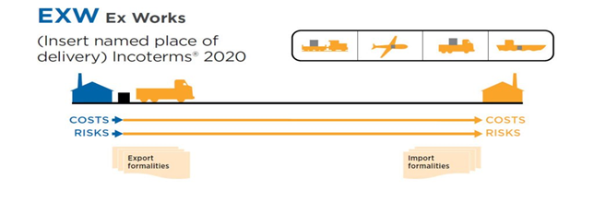
1.4/ تسليم البضاعة في المصنع:» EXW «Ex Works
الشرط يعني أن البائع يسلم البضاعة للمشتري في المكان الذي توجد فيه البضاعة أي في باب المصنع أو المستودع بدون أن يلتزم البائع بشحن البضاعة على وسيلة النقل، وهو ما يمثل التزام البائع في حده الأدنى، فعلى المشتري أن يتحمل كل النفقات والمخاطر المتعلقة بالنقل والتأمين والجمركة في كلا البلدين.

Slide 61
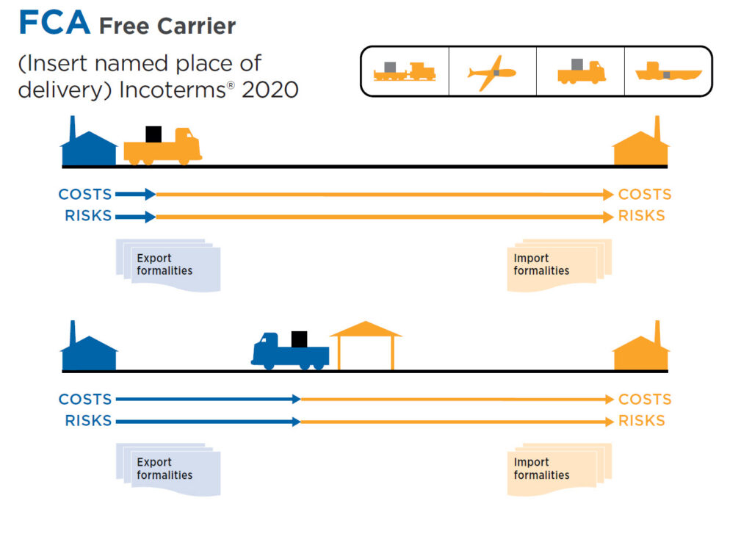
2,4/ تسليم البضاعة دون التعهد بالنقل: « Free Carrier » FCA
وهو الشرط الذي يلزم البائع بتسليم البضاعة للناقل الذي يحدده الشاري مع تحمل المشتري لمصاريف ومسؤولية النقل. يقصد بالناقل الطرف الذي يعمل على ضمان النقل بأي وسيلة من وسائل النقل الداخلي بري، بحري أو جوي.

Slide 62
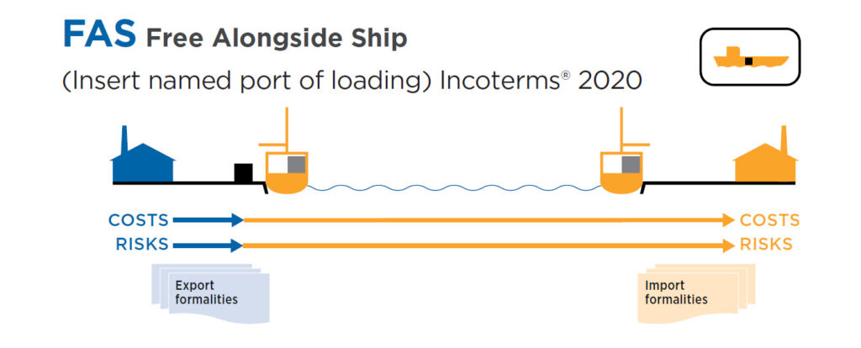
3,4/ تسليم البضاعة بجانب السفينة «Free Alongside Ship» FAS
وهو شرط مخصص للنقل البحري أو النهري فقط، والذي من خلاله يلتزم البائع بتسليم البضاعة ووضعها على رصيف الميناء المتفق عليه بين البائع والشاري بجانب الباخرة أو الصندل(Péniche)
رصيف الميناء يعد النقطة التي تُنهي دور البائع وتُبدئ دور المشتري في تحمل المخاطر والتكاليف، حيث يتحمل المشتري على عاتقه تكاليف شحن البضاعة على السفينة والتخليص الجمركي للتصدير.

Slide 63
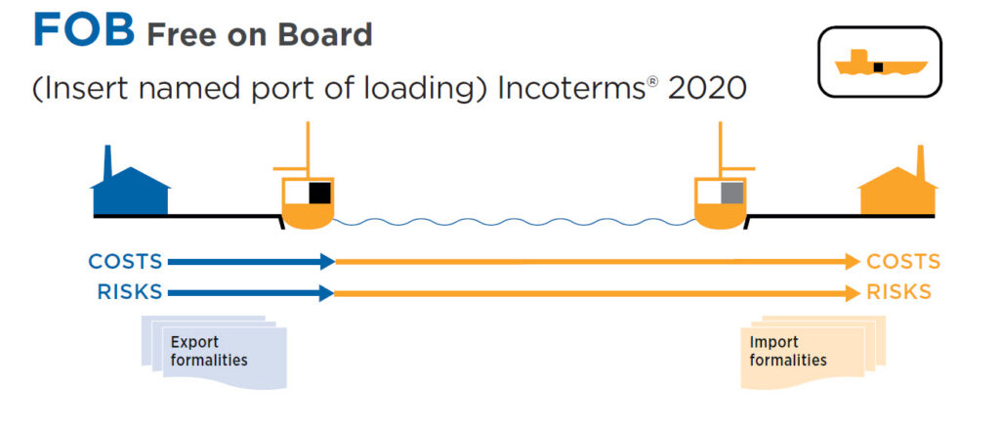
4,4/ تسليم البضاعة على ظهر السفينة: «Free On Board» FOB
وهو كذلك شرط مخصص للنقل البحري أو النهري فقط، فهو شرط كلاسيكي كثير الاستخدام كما يعّد أقدم شروط أو مصطلحات المبادلات الدولية. وفقا لهذا الشرط يتحمل البائع كل التكاليف والمخاطر ابتداء من مؤسسته إلى غاية شحن البضاعة على ظهر السفينة أو الصندل بما فيها التخليص الجمركي للتصدير، وهي كذلك نقطة تحول المخاطر والتكاليف من البائع إلى المشتري.

Slide 64
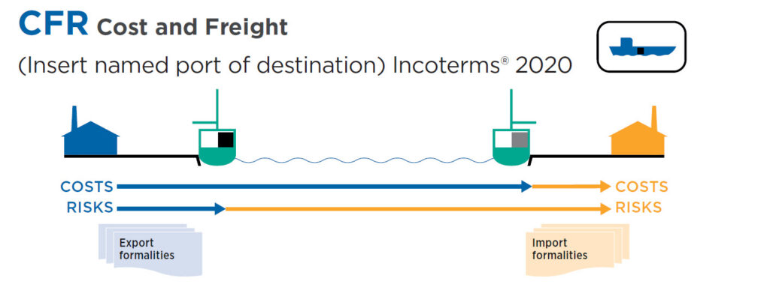
5,4/ التكاليف وأجرة الشحن مدفوعة حتى ميناء الوصول: «Cost and Freight» CFR
وهو ثالث شرط مخصص للنقل البحري أو النهري فقط، بموجبه يترتب على البائع دفع كل التكاليف حتى بلوغ البضاعة ميناء الوصول بما فيها التخليص الجمركي للتصدير وتكلفة النقل الدولي ولكن بدون تحمل لتكاليف التأمين والتي تقع على عاتق الشاري. أما تحمل المخاطر فتنتقل إلى الشاري ابتداء من تسليم البضاعة على ظهر السفينة

Slide 65
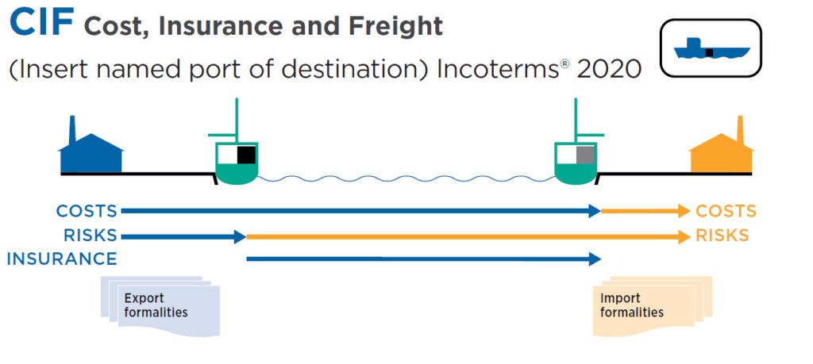
6,4/ التكاليف، التأمين وأجرة الشحن مدفوعة حتى ميناء الوصول
«Cost Insurance and Freight» CIF
وهو الشرط الرابع والأخير المخصص للنقل البحري والنهري فقط. ظهوره يرجع إلى سنة 1895هو مماثل تماما لشرط السابق أي CFR، نقطة الاختلاف الوحيدة وهي دفع تكاليف التأمين من طرف البائع، بتعبير آخر الشاري لا يدفع أي تكلفة حتى بلوغ البضاعة ميناء الوصول ولكن الشرط ينص على أن يتحمل الشاري المخاطر ابتداء من شحن البضاعة على الباخرة.

Slide 66
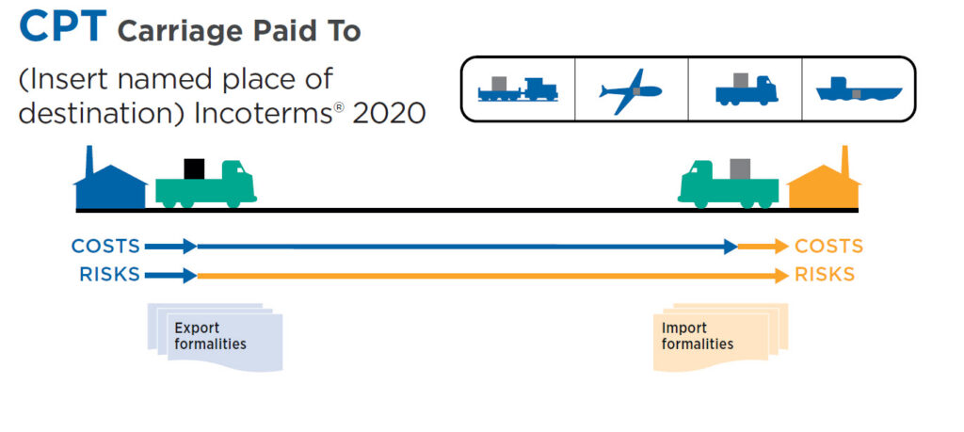
7,4/ الحمولة مدفوعة حتى نقطة الوصول: «Carriage Paid to» CPT
الشرط يتماشى مع كل أنواع وسائل النقل مع إمكانية الدمج بينهم في عملية واحدة. الشرط يلزم البائع بدفع كل تكاليف الناجمة عن عملية التصدير بما فيها تكاليف النقل حتى نقطة الوصول المتفق عليها، بينما يعفيه من تحمل تكاليف التأمين. أما المخاطر فتتحول للشاري بمجرد وضع البضاعة من طرف البائع عند أول وكيل للنقل.

Slide 67
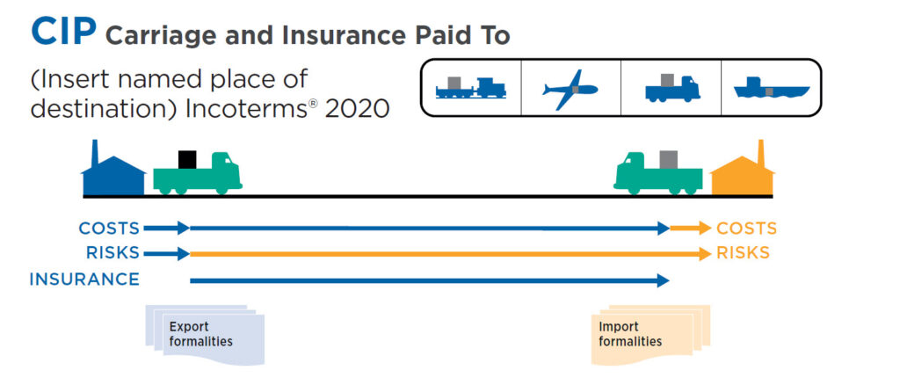
8,4/ الحمولة والتأمين مدفوعين إلى نقطة الوصول «Carriage and Insurance Paid to» CIP
الشرط يجعل من البائع يتحمل كل التكاليف المنجرة عن عملية التصدير بالإضافة إلى مصاريف النقل والتأمين إلى غاية نقطة الوصول المتفق عليها، على أن يتحمل الشاري التخليص الجمركي عن الاستيراد. أما المخاطر فيتخلص منها البائع بمجرد إيداع البضاعة عند أول ناقل. الشرط يقبل استخدام كل وسائل النقل منفردة أو متكاملة.

Slide 68
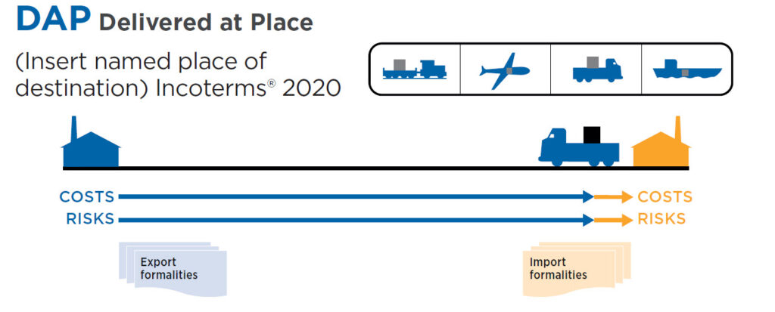
9,4/ تسليم البضاعة في مكان محدد: «Delivered At Place» DAP
وهو شرط مماثل تماما لشرط CIP فيما يخص التكاليف ومختلف عنه فيما يخص المخاطر، فالبائع يتحمل كل المصاريف الناجمة عن عملية التصدير بالإضافة إلى مصاريف النقل والتأمين إلى غاية نقطة الوصول المتفق عليها، ويزيد على ذلك تحمل المخاطر إلى غاية نقطة الوصول المتفق عليها. أما التخليص الجمركي عن الاستيراد فيتحمله الشاري.

Slide 69
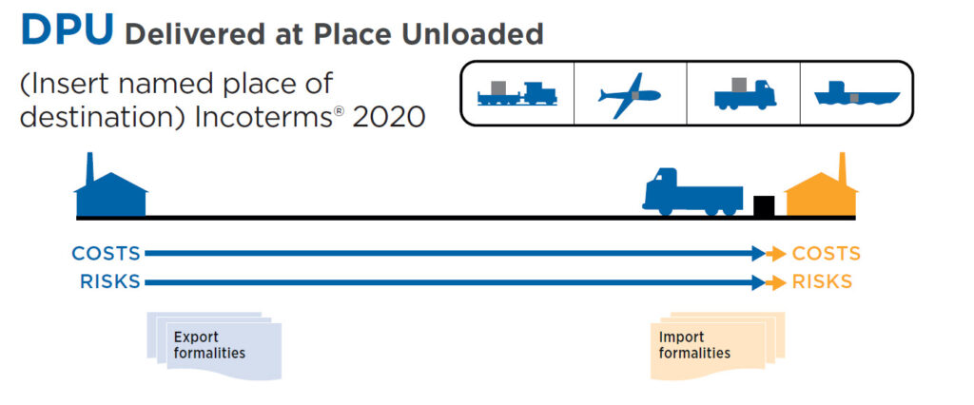
10,4/ تسليم البضاعة في مكان محدد مع التفريغ: «Delivered at Place Unloaded » DPU
الشرط يجعل من البائع يتحمل كل التكاليف المنجرة عن عملية التصدير بالإضافة إلى مصاريف النقل والتأمين إلى غاية نقطة الوصول المتفق عليها، كما يتحمل أيضا تكاليف التفريغ من الباخرة أومن أي وسيلة نقل أخرى عند نقطة الوصول المتفق عليها، وهي كذلك النقطة التي ينتهي عندها تحمل المخاطر من طرف البائع. طبعا على أن يتحمل الشاري التخليص الجمركي عن الاستيراد.

Slide 70
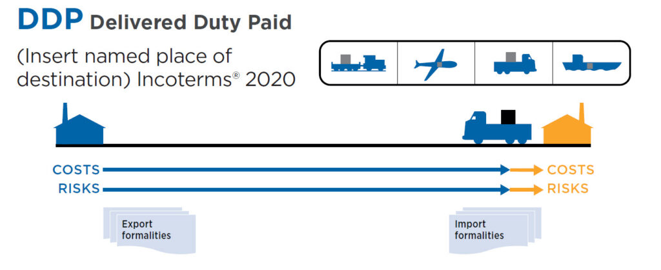
11,4/ تسليم البضاعة خالصة الرسوم الجمركية في مكان الوصول
«Delivered Duty Paid » DDP
يعتبر الشرط الوحيد أين البائع يتحمل جميع التكاليف والمخاطر، فيقع على عاتقة التخليص الجمركي لتصدير والاستيراد وكدا تكاليف التأمين وتكاليف النقل وتكاليف الشحن والتفريغ في البلدين، أما الشاري فلا يتحمل أي تكلفة أو مخاطر.

Slide 71
الفصل الرابع
المستندات المستعملة في التجارة الخارجية
LES DOCUMENTS UTILISES DANS LE COMMERCE INTERNATIONAL.

Slide 72
التجارة الدولية أصبحت أحد الممارسات اليومية للمؤسسات الاقتصادية، فالعالم أضحى جد مترابط ومتداخل ومتقارب بالشكل الذي يجعل المؤسسة الاقتصادية مجبرة على نسج علاقات تجارية دولية تسمح لها بالاستمرارية والتطور والمحافظة على قدراتها تنافسية. فالتطور الهائل لوسائل الاتصال والتواصل قلب الاوضاع وجعل المنافس يزيد قربا يوما بعد يوم، كما جعل التبادل الدولي للسلع والخدمات أمرا يسيرا أكثر فأكثر. كلها ظروف جعلت المهتمين بقطاع التبادل الدولي يبحثون ويفكرون في أحسن الطرق لتنظيم هذه المبادلات، ولعل الوثائق والمستندات المرافقة للتجارة الدولية تعد أحد انشغالاتهم الأساسية. تماشيا مع هذه الأوضاع وتبسيطا لعمليات التصدير والاستيراد، فلقد اعتمدت أربعة مستندات أو وثائق أساسية وهي:
1/ الفاتورة التجارية
2/ سند (أو وثيقة) النقل
3/ سند (أو وثيقة) التأمين
4/ المستندات الملحقة
هي مستندات أساسية تمثل الحد الأدنى المتفق عليه والتي يمكن إرفاقها بمستندات أخرى تفرضها التعاملات أو بعض الدول نظرا لظروف معينة وتشريعات خاصة بها.

Slide 73
1/ الفاتورة التجارية:
الفاتورة وثيقة تجارية يصدرها البائع لصالح المشتري، تحمل مجموعة من المعلومات تقسم إلى ثلاثة مجموعات. المجموعة الأولى متعلقة بمعلومات حول البائع، المجموعة الثانية متعلقة بمعلومات حول الشاري، المجموعة الثالثة متعلقة بمعلومات حول العملية التجارية الواقعة بين الطرفين.
الفاتورة التجارية للعمليات التجارية الدولية تعد وثيقة أساسية للأطراف التالية:
المصدر: وثيقة محاسبية، كما تمكن من الحصول على امتيازات ضريبية أو غيرها إن وجدت،
المستورد: وثيقة محاسبية،
البنك: وثيقة تحدد المبلغ الذي يحول إلى المصدر،
الجمارك: وثيقة يعتمد عليها لاحتساب الحقوق والرسوم الجمركية.

Slide 74
بصفة عامة فاتورة العمليات التجارية الدولية يجب أن تحمل المعلومات التالية:
اسم وعنوان المُصَدِّر (اسم الشخص الطبيعي و لقبه أو تسمية الشخص المعنوي) وكدا عنوانه التجاري و رقم الهاتف و كذا العنوان الإلكتروني عند الاقتضاء،
اسم وعنوان المُستورد (اسم الشخص الطبيعي ولقبه أو تسمية الشخص المعنوي) وكدا عنوانه التجاري و رقم الهاتف و كذا العنوان الإلكتروني عند الاقتضاء،
نقطة التحميل وميناء التفريغ وبلد منشأ المنتجات،
رقم الفاتورة والتاريخ،
وسيلة النقل ومصطلح التجارة الدولية المتفق عليه،
المعطيات البنكية للجانب المصدر( اسم البنك، المستفيد، رقم الحساب، swift code )،
تسمية السلعة أو الخدمة والكمية،
طريقة الدفع وسعر الوحدة والسعر الإجمالي وعملة الفاتورة ،
التوقيع.

Slide 75
الفصل الخامس
طــرق وشــروط الدفــع
في التجارة الدولية

Slide 76
1/ طرق الدفع:
للدفع أربعة طرق شائعة الاستعمال
1,1/ الدفع المتقدم أو المسبق Pre-Payment
الاتفاق واختيار الدفع المقدم يجعله شرطاً أساسياً لنقل البضائع، فيدفع المستورد مباشرة إلى المورد أو يدفع إلى بنك المستورد، ثم يدفع بنك المستورد إلى البنك المصدر، ثم تصل الدفعة للمورد، وفي هذه الحالة، يتقاضى كلا البنكين عمولة.
بالنسبة للزبون، قد لا يكون هذا مناسباً لسببين، الأول؛ وقت الدفع المقدم الذي قد يؤثر على دورة التدفق النقدي للزبون( السيولة لدى الزبون)، والسبب الثاني؛ التكاليف الإضافية المتكبدة، وتتمثل هذه التكاليف في تكاليف البنك الوسيط (سواء كان البنك المصدر أو البنك المورد).
هناك شكل آخر من هذا النوع هو دفع جزء من المبلغ مبدئياً ودفع الباقي بعد الشحن أو بعد المعالجة، وفقاً للاتفاق مع المصدر. هذه الطريقة مناسبة جداً للموردين، ولكن هناك العديد من الزبناء لا يحبدونها.

Slide 77
ويتم سداد قيمة الصادرات نقدا ومقدما في حالات منها:
- تكون قيمة الصفقة صغيرة لا تتحمل نفقات الاعتمادات المستندية.
- عدم معرفة المصدر بأحوال المستورد، أو لعدم توافر الثقة.
- عندما تكون الظروف الاقتصادية أو السياسية في بلد المستورد غير مستقرة.
- عندما تكون السلعة منتجة خصيصا للمستورد ولا يستطيع المصدر بيعها لغيره.
2,1/ الدفع والسداد مقابل مستندات الشحن CAD (Cash Against Documentation
يعد الدفع والسداد مقابل مستندات الشحن أحد أهم طرق الدفع في المعاملات التجارية. عندما ينتهي المصدر من إجراءات تصدير البضاعة فإنه يقوم بإرسال المستندات إلى البنك المصدر، والذي يرسلها بدوره إلى بنك الاستيراد، ثم يدفع المستورد قيمة الدفع مقابل استلام مستندات الشحن من بنك الاستيراد، بعد ذلك يرسل بنك الاستيراد قيمة المعاملة إلى البنك المصدر، ثم إلى المصدر نفسه. وبموجب المستندات المتحصل عليها يقوم المستورد باستلام البضاعة من الشاحن أو الميناء بعد جمركتها.

Slide 78
3.1/ المقايضة
غالباً ما تستخدم في حالة العلاقات طويلة الأمد أو في مناطق معينة لظروف خاصة(الجزائر مع دول الساحل كالنيجر وتشاد ومالي)، ومعناها تسليم بضاعة مقابل بضاعة أخرى مع دفع الفرق، أو عمل مقاصة أو خصمها من خلال المحفظة الاستثمارية المشتركة القائمة بين الطرفين.
4.1/ الاعتماد المستندي :Letter of credit “ L.C”
يعد الاعتماد المستندي أحد أهم طرق الدفع في المعاملات التجارية الدولية، ويطلب من المستورد فتح خطاب اعتماد مستندي من خلال البنك، يتم إرساله بعد ذلك إلى بنك المصدر من قبل بنك المستورد، وفي بعض يطلب تعديله ليتناسب وشروط المورد. وبعد إتمام إجراءات الشحن يتسلم المصدر قيمة البضاعة بمجرد تسليمه مستندات الشحن للبنك المحلي. للاعتماد المستندي أكثر من نوع، منها خطابات الاعتماد القابلة للإلغاء وخطابات الاعتماد غير القابلة للإلغاء

Slide 79
2/ أنواع الاعتماد المستندي
إجمالا للاعتماد المستندي ستة أنواع
1.2/ الاعتماد القابل للنقض/غير القابل للنقض (التغيير) Révocable/ Irrévocable
بموجب الاعتماد القابل للنقض فإنه يمكن لطالب فتح الاعتماد (المستورد) وللبنك فاتح الاعتماد إلغاء الاعتماد أو تعديله دون سابق إشعار للمستفيد، شريطة أن يكون قبل تقديم المستندات من قبل المستفيد (المصدر) لبنك المراسل. هذا النوع من الاعتمادات عادة غير مقبول لدى المصدرين حيث لا يوجد ضمانات لاستلام ثمن البضاعة التي يتم تصديرها بناءً على طلب المستورد.
2.2/ الاعتماد المعزز/غير المعزز Crédit Documentaire Confirmé
يقصد بالاعتماد المعزز إضافة تعهد من البنك المراسل إلى تعهد البنك الفاتح للاعتماد بدفع قيمة الاعتماد إذا كانت الشروط الواردة في الاعتماد محترمة. وبذلك فإن المستفيد يحصل على تعهد من البنك الفاتح للاعتماد ومن بنك المراسل بدفع قيمة مستندات الاعتماد في حالة مطابقتها مع الشروط المنصوص عليها في الاعتماد.

Slide 80
3.2/ الاعتماد القابل للتجزئة/غير القابل للتجزئة Partiels Autorisés/ Interdits
بموجب الاعتماد القابل للتجزئة فإنه يسمح للمصدر بشحن بضاعة الاعتماد على أكثر من شحنة واحدة وفي فترات مختلفة. كما يمكن لطالب فتح الاعتماد أو المستورد تحديد عدد الشحنات، الكميات المشحونة وكدا تاريخ كل شحنة.
4.2/ الاعتماد الدوار Crédit Revolving
وهو الاعتماد الذي يقبل التجديد التلقائي بنفس القيمة وبنفس المدة، لعدة مرات ضمن مدة الاعتماد. عادةً ما يلجأ المستورد إلى فتح الاعتماد الدوار نظراً لحاجته الدورية للبضائع وكدا من اجل ضمان استمرارية التموين.
5.2/ اعتماد الدفعة المقدمة أو الدفع المسبق Crédit Red Clause
ويدعى أيضا بالاعتماد ذو الشرط الأحمر، حيث جرت العادة عند فتح الاعتماد المذكور أن يدون شرط الدفعة المقدمة باللون الأحمر من أجل تمييزه عن بقية الشروط المنصوص عليها في الاعتماد، والذي ينص على إمكانية دفع نسبة محددة من قيمته للمستفيد كدفعة مقدمة قبل تقديم المستندات للبنك.

Slide 81
6.2/ الاعتماد قابل للتحويل/ غير قابل للتحويل Crédit Transférable
الاعتماد القابل للتحويل يسمح للمستفيد من تحويل الاعتماد إلى مستفيد آخر، وهدا بنفس الشروط المنصوص عليها في الاعتماد. علما أنه في التشريعات الحديثة الاعتماد القابل للتحويل يكاد يكون منعدما نظرا لانعكاساته السلبية.
3/ أطراف الاعتماد المستندي:
الأطراف المساهمة في فتح الاعتماد المستندي وتنفيذه على أرضية الواقع هُمُ الأطراف الأربعة التالية:
1.3/ المستورد أو المشتري
وهو الطرف الذي يطلب فتح الاعتماد، حيث أن الاعتماد يكون على شكل عقد بينه وبين البنك الفاتح للاعتماد، وينص على جميع الشروط التي يطلبها المستورد من المصدّر.
2.3/ البنك فاتح الاعتماد (بنك المنشئ)
وهو البنك الذي يعمل على فتح الاعتماد بناء على طلب المستورد. يقوم البنك بدراسة الطلب، وفي حالة موافقة المستورد على شروط البنك.

Slide 82
وعليه يقوم هذا الأخير بفتح الاعتماد ويرسله إما إلى المستفيد مباشرة في حالة الاعتماد البسيط، أو إلى أحد مراسليه في بلد المصدر في حالة مشاركة بنك ثاني في عملية الاعتماد المستندي.
3.3/ المستفيد أو المصدر
هو الطرف الذي يُفتَح الاعتماد المستندي لصالحه، والذي يقوم بتلبية الطلبية والالتزام بشروط الاعتماد في مدة صلاحيته. كتاب(رسالة) التبليغ يكون بمثابة عقد بينه وبين البنك المراسل (بنك المصدر)، وبموجب هذا العقد يتحصل المستفيد على ثمن البضاعة إذا قدم المستندات وفقا للشروط المنصوص عليها في الاعتماد.
4.2/ البنك المراسل
وهو البنك الذي يقوم بإبلاغ المستفيد بنص خطاب الاعتماد الوارد إليه من البنك من البنك فاتح الاعتماد، وقد يضيف البنك المراسل تعزيزه إلى الاعتماد، فيلتزم بتَسَلُم المستندات من المستفيد وفحصها، وفي حالة تطابقها مع الشروط المنصوص عليها في الاعتماد، يعمل البنك المراسل على دفع ثمن البضائع للمستفيد وكدا إرسال المستندات وكل الوثائق المتعلقة بالعملية إلى البنك فاتح الاعتماد.

Slide 83
الفصل السادس
التوطين البنكي
La Domiciliation
Bancaire

Slide 84
1/ التوطين البنكي
عند وصول البضاعة إلى البلد المستورد، يقوم المستورد بإجراءات الجمركة، وأولها عملية التوطين البنكي. التوطين هو عبارة عن إجراء إداري يقوم به البنك بغية تعريف العملية التجارية بإعطائها رقما خاصا بها يعرف برقم التوطين. عادة يعمل المصدر أو المستورد المتحصل على سجل تجاري على اختيار بنك معتمد يتولى عملية التوطين، شرطة أن يملك حسابا جاريا لدى هذا البنك وكدا تقديم ملفا إداريا كاملا.
التوطين البنكي عملية اجبارية يقوم بها المصدر أو المستورد وهذا وفقا لقوانين والتشريعات المعمول بها بهدف متابعة عمليات التصدير والاستيراد.
2/ شروط التوطين البنكي:
للتوطين البنكي مجموعة من شروط يجب توفرها وهي كالآتي:
توفر صفة التاجر لكل شخص طبيعي أو معنوي يحق له ممارسة التجارة الخارجية (كأن يستثنى تجار التجزئة والجملة)،
أن يكون للمستورد حساب بنكي جاري لدى الوكالة البنكية المعنية بالتوطين البنكي،

Slide 85
القيمة الاجمالية الأدنى للسلع المصدرة أو المستوردة هي 100.000 دج،
التأكد من عدم منع البضاعة من الاستيراد أو التصدير(غالبا ما تظهر إجراءات منع التداول الدولي لبعض السلع كما هو الحال بالنسبة لجائحة كورونا أو الحرب الروسية – الأكرانية) .
توفر المبالغ المالية الضرورية لإتمام العملية.
3/ رقم التوطين البنكي:
عملية التوطين البنكي تفضي إلى إصدار رقم التوطين البنكي ويحمل 18 رقما و3 حروف مبنية كما يلي:
A: مكون من خانتين يعبر عن الولاية التي توجد بها الوكالة
B: مكون من خانتين يمثل الرقم الممنوح للبنك. مثلا بنك الفلاحة والتنمية الريفية يحمل رقم 04
** | ** | ** | **** | * | ** | ***** | ***
A | B | C | D | E | F | G | H

Slide 86
C: مكون من خانتين تمثل رقم الوكالة
D: مكون من أربع خانات تمثل سنة التوطين
E: مكون من خانة واحدة تمثل رقم ثالثي الذي تم فيه ايداع ملف التوطين
F: مكون من خانتين تمثل نوع السلع التي تم استيرادها، وهو رقم يحدده البنك المركزي, مثلا 10 يمثل السلع و20 يمثل الخدمات
G: مكون من خمس خانات تمثل الرقم الممنوح من طرف البنك حسب ترتيب ملف التوطين
H: مكون من ثلاث خانات تكتب بالحروف اللاتينية تمثل العملة الصعبة المتفق عليها في العقد( الفاتورة).
الاستعمال لهذا النظام يعطينا رقما للتوطين على الشكل التالي:

Slide 87
l
4/ مراحل عملية التوطين البنكي
عملية التوطين تمر بالمراحل الثلاثة التالية الأساسية:
1- عملية التصريح وإعطاء رقم للعملية: وهو العمل الذي تقوم به الوكالة البنكية بعد تقديم الزبون للملف والتأكد من صحته واحترامه لشروط البنك.
BANQUE DE L’AGRICULTURE ET DU DEVELOPPEMENT RURAL AGENCE PINS MARITIMES DOMICILIATION D’EXPORTATION
160410 | 2020 | 2 | 10 | 00235 | USD
DATE: 25/06/2020

Slide 88
2- تبليغ البنك المركزي بالتدفق السلعي من طرف البنك الذي أصدر رقم العملية وهذا بإرسال ما يعرف D10 لالستيراد وD11 للتصدير والتي تحصل عليها البنك من مصالح الجمارك والتي تأكد جمركة السلع
3- بعد قيام البنك بتحويل قيمة السلع بالعملة الصعبة، تقوم الوكالة بإعلام البنك المركزي بأن عملية التدفق المالي قد تمت.
ثم في غضون ثلاثة أشهر من التدفق المالي، تقوم الوكالة بتصفية الملف حيث تجمع المستندات المتعلقة بعملية التوطين ومستندات التدفق السلعي بالإضافة إلى بوليصة الشحن ووثائق التدفق المالي للعملة الصعبة الموافق عليها من طرف البنك المركزي، الكل يجمع في ملف واحد ويحول إلى أرشيف الوكالة.
للعلم فإنه منذ 2016 اعتمدت الجزائر التوطين الاولي من اجل التحكم أكثر في عمليات الاستيراد وكذا خلق نوعا من الحواجز الغير جمركية من اجل دعم الإنتاج الوطني.

Slide 89
الفصل السابع
سندات الشحن الدولي للسلع
عولمة الاقتصاد والتطور الكبير لخطوط الملاحة التجارية سواء منها الجوية أو البحرية أو البرية، جعلا من التبادل الدولي للبضائع يشهد ازدهارا لم يشهد له مثيلا من قبل، فتطور النقل الدولية للبضائع وتطورت معه سندات الشحن الدولي المخصصة لكل نوع من أنواع النقل

Slide 90
1/ سند (بوليصة) الشحن البحري Connaissement) (Bill of lading: B/L))
هو عقد أو وثيقة أو مستند موقع من طرف قبطان السفينة أو الناقل أو الوكيل المعتمد. حيث يعد بمثابة عقد فعلي للنقل والشحن، يثبت تسلمه البضائع على ظهر السفينة، وقبوله نقل البضاعة من مناء القيام أو المغادرة إلى ميناء الوصول النهائي وتسليم الحمولة او الشحنة إلى الطرف المرسل إليه. وهي أهم وثيقة للمستورد تمكنه من الافراج عن السلعة عند وصولها للميناء. سند الشحن البحري يكون إما قابلا للتفاوض أو غيــر قابلــة للتفــاوض، فإذا كان قابلا للتفــاوض، يتعيــن على المســتورد الوفاء بالشروط المتفق عليها مع المصدر، أمــا إذا كانت غيــر قابلة للتفــاوض فيتــم تسليم البضاعة بمجــرد إظهار السند.
2/ سند الشحن الجوي (Lettre de Transport Aérin : LTA) (Air Waybill : AWB )
بكل بساطة هي تذكرة نقل البضائع تصدرها شركة النقل الجوي أو وكيلها، وهي عبارة عن عقد بين المصدر وشركة النقل الجوي، تلتزم هذه الاخيرة بموجبها على نقل البضائع وفقا للوجهة المتفق عليها. سند الشحن الجوي مستند غير قابل للتفاوض، أي أنه عبارة عن وثيقة للنقل الجوي للشحنة.

Slide 91
3 / سند (بوليصة) الشحن البري) (Lettre de Voiture: CMR
يستعمل سند الشحن البري عند النقل الدولي للبضائع، هي وثيقة يتم الامضاء عليها من قبل المصدر والسائق في بلد المنشأ ومن قبل ممثل المستورد في بلد الوصول. سند الشحن البري مستند غير قابل للتفاوض، أي أنه عبارة عن وثيقة للنقل البري للشحنة.
4/ البيانات سند الشحن البحري
سند الشحن البحري يتضمن مجموعة من البيانات التي تسمح بالتتبع الدقيق للسلع المتبادلة. من أهم هذه البيانات نجد:
- اسم كل من شركة النقل البحري والمصدر(الشاحن) والمستورد وعنوان كل منهم.
- ميناء الشحن وميناء التفريغ، اسم السفينة وجنسيتها، وكدا الرقم التسلسلي لسند الشحن وعدد نسخه.
- مواصفات البضاعة المشحونة وهذا بالتحديد الدقيق لعددها ووحدة قياسها ونوعها وزنها وحجمها والعلامات المميزة إذا تطلب الامر ذلك.

Slide 92
- أجرة النقل إذا كانت مستحقة عند الوصول.
- التاريخ وتوقيع الناقل البحري أو من ينوب عنه.
5/ أنواع سند الشحن البحري
تتنوع سندات الشحن البحري بتعدد طرق تداولها، فنجد منها:
1.5/ سند الشحن الاسمي:
هو سند يصدر باسم شخص أو مؤسسة محدد، تبعا لهذا لا يتمتع غير هذا الشخص الطبيعي أو المعنوي بالصفة القانونية التي تسمح له المطالبة بتسليم البضاعة من قبل الناقل.
2.5/ سند الشحن الإذني أو لأمر
هو السند الذي يصدر لأمر أو لإذن شخص معين سواء كان الشاحن أو المرسل إليه. إن وجود صيغة لأمر ولإذن يسمح لتداوله عن طريق التظهير.

Slide 93
3.5/ سند الشحن لحامله
كما يبدو واضحا من الاسم فهو سند قابل للتداول بمجرد التسليم، لا يصدر لأمر طرف معين، وإنما يذكر فيه أنه لحامله، والذي له الحق في استلام البضاعة التي يتضمنها السند. هذا النوع من سندات الشحن نادر وذو مخاطر كبيرة ، حيث قد لا يستطيع حاملها الشرعي من إثبات الملكية لها لعدم وجود الاسم.
4.5/ سند الشحن النظيف والمشروط
إذا لم يتضمن سند الشحن أي ملاحظة أو تحفظ حول البيانات المصرح بها من طرف المصدر أو الشاحن، فهو يعتبر سند شحن نظيف Clean Bill of Lading أما إدا تضمن أي ملاحظة أو تحفظ ناتجة عن عدم التأكد حول البيانات فهو يعتبر سند شحن مشروط Claused Bill of Lading قد يتسبب في مصاعب عند جمركة البضاعة.
5.5/ سند الشحن الإلكتروني

Slide 94
5.5/ سند الشحن الإلكتروني
هو نفسه سند الشحن التقليدي الورقي، إلاّ أنه يتم بعثه من طرف الناقل البحري إلى العنوان الالكتروني الذي يحدده الشاحن، مع كلمة سر قابلة للتغيير من طرف المرسل إليه حتى يكون الطرف الوحيد المطالب باستلام البضاعة. كما يمكنه طلب النسخة الورقية ليستفيد من وظائف سند الشحن التقليدي كإمكانية التداول عن طريق الاظهار.

Slide 95
الفصل الثامن
الجمارك وإجراءات الجمركة

Slide 96
تعتبر الجمارك من الهيئات الهامة في الدولة، فهو يعد أحد الركائز الاساسية التي تقوم عليها الاقتصاديات الوطنية، خاصة الدور الحيوي الذي تلعبه في مسألة الحماية و متابعة ومراقبة التجارة الخارجية ومكافحة التجاوزات والجرائم الاقتصادية، والمساهمة في تحرير المبادلات التجارية الدولية ودعم مبدأ المنافسة الحرة بين الدول. كما تقوم الجمارك بالدور الأمني المتمثل في مكافحة الغش والتهريب والآفات الكبرى العابرة للحدود كتبييض للأموال وتقليد العلامات التجارية. ولتنفيذ ذلك تعمل الجمارك وفق تنظيم إداري لتسهيل الإجراءات الجمركية والتي تتم وفقا للمراحل التالية:

Slide 97
1/ إجراءات إحضار البضاعة لدى الجمارك.
أول ما يقوم به الناقل للبضاعة سواء عند التصدير أو الاستيراد هو إحضار البضاعة لدى المصالح الجمركية وفقا لشروط التشريع والتنظيم المعمول بهما.
في حالة النقل البحـري وعند الرسو في الميناء يتعين على ربان السفينة أو ممثله القانوني أن يحضر خلال 24 ساعة ما يعرف بــ بيان الحمولة Manifeste ويسجله في المفتشية الرئيسية للفروع. وبناء عليه يتم وضع البضاعة في الميناء بترخيص من الجمارك.
2/ إجراءات الجمركة الفعلية:
وفقا للمادة 75 من قانون الجمارك الجزائري يجب أن تكون جميع البضائع المستوردة أو التي أعيد استيرادها أو المعدة للتصدير أو التي أعيد تصديرها موضوع تصريح مفصل يقدمه صاحب البضائع أو الوكيل المعتمد لدى الجمارك.

Slide 98
3/ إيداع التصريح والملف
يرفق التصريح المفصل بكل الوثائق الضرورية و المحددة قانونا، و تختلف هذه الوثائق من عملية لأخرى
و لكن على العموم هناك بعض الوثائق الضرورية اللازمة في جميع العمليات نذكر منها:
- الفاتورة Facture : تمكننا من مراقبة قيمة البضائع و تكون موطنة.
- شهادة المنشأ Certificat D’origine : لإثبات المنشأ الأصلي للبضاعة و الذي بدوره يساعد في حساب الحقوق و الرسوم .
- شهادة التأمين L’attestation D’assurance .
- نسخة من السجل التجاري Copie du Registre de Commerce : لمعرفة مدى تطابق نشاط المتعامل و البضاعة المستوردة أو المصدرة .
- نسخة عن بطاقة الترقيم الجبائي Copie de la carte Fiscal .

Slide 99
سند الشحن Connaissement .
- الإشعار بالوصولd’arrivé Avis
- قائمة البضائع Liste de Colisage .
الوكالة المبرمة بين الوكيل المعتمد لدى الجمارك والمتعامل الاقتصادي (المستورد او المصدر)
4/ آجال ايداع التصريح:
- لقد نصت المادة 76 من (ق-ج) على وجوب إيداع التصريح المفصل لدى مكتب الجمارك في أجل أقصاه ( 15 )يوم ابتداء من تاريخ تسجيل الوثيقة التي رخص بموجبها تفريغ البضائع أو نقلها.
- في حالة تجاوز المدة القانونية 15 يوم ولم يقوم المستورد بإيداع التصريح المفصل تحول البضاعة الى المخزن

Slide 100
-بعد تحويل البضاعة الى المخزن تمكث مدة اقصاها 02 شهرين ، إذا تقدم المتعامل خلال هذه المدة تفرض عليه غرامة مالية(50.000 دج ) ويقوم بإجراءات الجمركة، واذا لم يتقدم خلال مدة 02 شهرين تصادر البضاعة وتباع في المزاد العلني
-ناتج البيع يبقى في صندوق قابض الجمارك لمدة 02 سنتين، إذا تقرب صاحب البضاعة خلال هذه الفترة يتم ارجاع له ناتج البيع بعد تحصيل الحقوق و الرسوم الجمركي. واذا لم يتقرب الى مصالح الجمارك تعتبر بضاعة متخلي عنها و يحول ناتج البيع الى الخزينة العمومية.
5/ مكان ايداع الملف والإجراءات الادارية
يقوم المصرح بإيداع التصريح المفصل لدى الجمارك وهذا على مستوى المفتشية الرئيسية للعمليات التجارية IPCOC
1.5/ إستقبال وقبول وتسجيل التصريح الفصل على مستوي المفتشية الرئيسية للفروع IPS
يقوم المصرح أو الوكيل لدى الجمارك بإدخال المعلومات اللازمة والمتعلقة بالتصريح المفصل في القاعة المخصصة لذلك" la salle de saisie " عن طريق أجهزة الحاسوب الموضوعة تحت خدمة المستعملين .

Slide 101
يقوم بعد ذلك نظام " SIGAD " بالمراقبة الآلية لهذه المعلومات و يمنح ثلاث إمكانيات: القبول، إلغاء المعلومات أو التخزين في الذاكرة لمدة 24 ساعة و هذا لتعديلها، يتم إلغاء التصريحات التي لم يتم قبولها لمدة 24 ساعة.
يتم تحديد نوع المسار الذي تسلكه البضاعة من طرف SIGAD بعد تسجيل التصريح وإعطائه رقم، يقوم المفتش الرئيسي للفروع بإرسال الملفات ذات الرواق الأحمر و البرتقالي للمفتشية الرئيسية لمراقبة العمليات التجارية. أما ملفات الرواق الأخضر فيتم مراقبة الوثائق فقط.
2.5/ مراقبة العمليات التجارية
وتتم على مستوى المفتشية الرئيسية لمراقبة العمليات التجارية "IPCOC"
أولا: المراقبة الوثائقية:
تسمح المراقبة الوثائقية التأكد من مدى مطابقة المعلومات الواردة في الوثائق مع ما هو مصرح به وإيجاد الأخطاء والتناقضات وكذلك توجيه عملية فحص البضائع

Slide 102
ثانيا:المراقبة المادية للبضائع:
بعد المراقبة الوثائقية تأتي عملية المراقبة المادية أو الفحص المادي للبضائع و المتمثل في المعاينة الفعلية والميدانية لغرض التأكد من مطابقة المعلومات المدونة في التصريح مع البضائع المستوردة
حسب نتيجة الفحص يمكن التمييز بين حالتين :
1-حالة مطابقة الفحص مع البيانات الموجودة في التصريح:
يقوم المفتش بتصفية التصريح على ظهر النسخة الخاصة بإدارة الجمارك بإمضائه ووضع ختمه الخاص بعد إبداء رأيه حول العناصر الثلاثة للترسيم "القيمة، المنشأ، الوضعية التعريفية" في الجزء المخصص لذلك و يقوم بتصفية التصريح في جهاز الإعلام الآلي" SIGAD "، ثم ينقل ملف التصريح إلى القباضة "الصندوق" لتحصيل الحقوق والرسوم، و يحضر وصل دفع الحقوق والرسوم فتسلم له نسخة المصرح ممضاة من طرف المفتش ،كما يمنحه سند رفع اليد عن البضاعة.

Slide 103
2- حالة عدم مطابقة الفحص مع البيانات الموجودة في التصريح:
في هذه الحالة يتم تحرير شهادة الفحص يثبت فيها عدم مطابقة البضائع للتصريح المفصل حيث يقوم مفتش الفحص بتحرير ورقة التلخيص مبينا فيها الطرف المخالف وطبيعة المخالفة بالإضافة إلى تحرير مذكرة الاستعلامات أو البيان الموجز والذي يتم فيه عرض وقائع المخالفة بإيجاز ثم يحول الملف إلى مصلحة المنازعات، غير أنه يرخص لإدارة الجمارك إجراء المصالحة مع الأشخاص المتابعين بسبب المخالفات الجمركية بناء على طلبهم.
6/ شكل التصريح المفصل
هناك نموذج موحد للتصريح المفصل صالح لجميع الأنظمة الجمركية المذكورة في نص المادة 75 مكرر من قانون الجمارك وتنفرد إدارة الجمارك بطبع نموذج هذا التصريح و تزويد المستعملين به و يتكون من 5 نسخ
- نسخة الجمارك : تحتفظ بها إدارة الجمارك . ( لون أبيض ) .

Slide 104
- نسخة المصرح : يحتفظ بها المصرح ( لون أزرق ) .
- نسخة البنك : لمراقبة البنك لحركة رؤوس الأموال ( لون أصفر ) .
- نسخة الإحصاء: للقيام بإحصاءات التجارة الخارجية ( لون أخضر ) .
- نسخة الرجوع: يسترجع بها المتعامل أو الناقل مبلغ الكفالة في إطار نظام العبور( لون أحمر )

Slide 105
الخاتمة
من خلال هذه الدروس الدقيقة والمختصرة، الجامعة بين الجانب النظري والجانب العملي التطبيقي، حولنا في آن واحد الالمام بمقتضيات البرنامج الرسمي واحتياجات الطالب وكدا متطلبات سوق العمل. فلقد عملنا في البداية ومن خلال المقدمة على إعطاء نظرة تاريخية حول نشاطات التبادل الدولي للبضائع، بداية من الحضارة الصينية القديمة وطريق الحرير إلى غاية العصر الحديث واتفاقيات المنظمة العالمية للتجارة الرامية إلى تحرير الصادرات والواردات على المستوى الدولي.
بعد إلقاء الضوء على بعض الأساسيات والمصطلحات المفتاحية للمقياس، عملنا على التفصيل في مختلف النظريات المفسرة لأسباب قيام التبادل الدولي للسلع ابتداء من المدرسة التجارية وإلى غاية نظريات الحديثة. بعد الجانب النظري حاولنا الاهتمام بمجموعة من الدروس ذات الارتباط المباشر مع الحياة العملية المستقبلية للطالب. حيث قدمنا مجموعة من الدروس ذات البعد العملي التي تسمح للطالب في المستقبل التفهم الجيد والسيطرة على الجوانب المرتبطة بعمليات التصدير والاستيراد من أمثال مصطلحات التجارة الخارجية وطرق الدفع والمستندات الأساسية وإجراءات الجمركة، وغير ذلك من الدروس التي تمكن الطالب من الحصول على أقصى حد من المعارف التي تسمح له بالتأقلم السريع مع الحياة المهنية.

